Slide 1

Diathèque pour la présentation de témoignage d’expert lors d’une preuve par comparaison des crêtes papillaires.
Version 4.0
Notes:
NOTES:
The members of CanFRWG (see slide #50 for represented Agencies) have developed this slide library to assist forensic identification members when presenting expert testimony on fingerprint evidence in court. It is recommended that this slide library be used in conjunction with the Guidance Document for the Slide Library and the Roadmap for Court Acceptance of Fingerprint Evidence. (Both CanFRWG documents are listed on the CanFRWG website which can be accessed by typing CanFRWG into Google).

Slide 2

Couleur | Légende | N⁰ des diapositives
Vert | Diapos obligatoires qui constituent un élément essential du témoignage d’expert. | 3-5, 9-18, 31-33, 35-36, 43, 45-46, 53-55.
Jaune | Diapo à choisir parmi un groupe qui concerne directement votre affaire. Par exemple : - Pour une faire comprenant des empreintes digitales latentes (n⁰ 6 parmi les diapos 6 à 8) - Pour les organismes qui utilisent le tracé de crêtes dans leurs tableaux dactyloscopiques comparatifs (n⁰ 41 parmi les diapos 40 et 41) - Lorsque du cyanoacrylate a été utilisé pour révéler l’empreinte latente (n⁰ 20 parmi les diapos 19 à 29) | 6-8, 19-29, 34, 40-42, 44.
Rouge | Diapos facultatives qui en principe ne sont pas incluses, sauf à condition que celui-ci et le dactyloscopiste les aient passées en revue pour déterminer si elles sont pertinentes et admissibles. - Les réactifs sanguins ne réagissent-ils qu’au sang humain? (n⁰ 30) - Lorsque le SAID est utilisé dans une affaire (n⁰ 37 et peut-être n⁰ 38 parmi diapos 37 à 39) - Âge de l’empreinte (n⁰ 47) - Nombre de points requis (n⁰ 48) - Probabilité que deux personnes aient les mêmes empreintes (n⁰ 49) - Quels types d’erreurs peuvent survenir dans votre discipline? (n⁰ 50) - Des erreurs sont-elles déjà survenues dans votre discipline? (n⁰ 51) - Avez-vous connaissance d’erreurs ayant soulevé la controverse? (n⁰ 52) | 30, 37-39, 47-52.
Consultez le guide sur le répertoire de diapositives. Fournissez au ministère public la feuille de route sur l’acceptation par les tribunaux des témoignages d’expert en matiére d’empreintes digitales.
Notes:
NOTES:
Légende des codes de couleurs utilisés dans les diapositives. Des exemples de choix possibles, en plus des diapositives obligatoires, sont fournis.
Les couleurs de l’en-tête des lames restantes doivent être retirés par le processus suivant : cliquez sur l’en-tête, puis cliquez sur remplissage de forme situé en haut à droite de la barre d’outils et sélectionnez Aucun remplissage. Le texte devrait rester et l’arrière-plan de la diapositive vu.

Slide 3
Dossier
Présentez l’empreinte de votre dossier.
Image de l’empreinte latente seulement et image d’ensemble.
Analyse.
NOTE: Fournissez au procurereur du ministère public la feuille de route de votre témoignage pour qu'il puisse vous guider dans votre déposition.
Notes:
NOTES:
La diapo obligatoire devrait être incluse pour fournir une description complète de la preuve portant sur les crêtes papillaires.

Slide 4
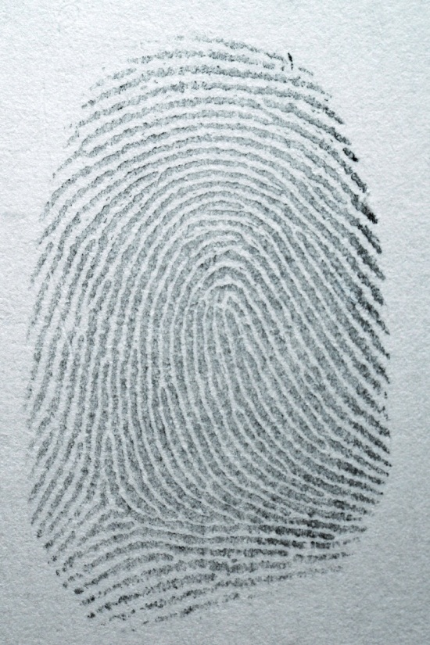
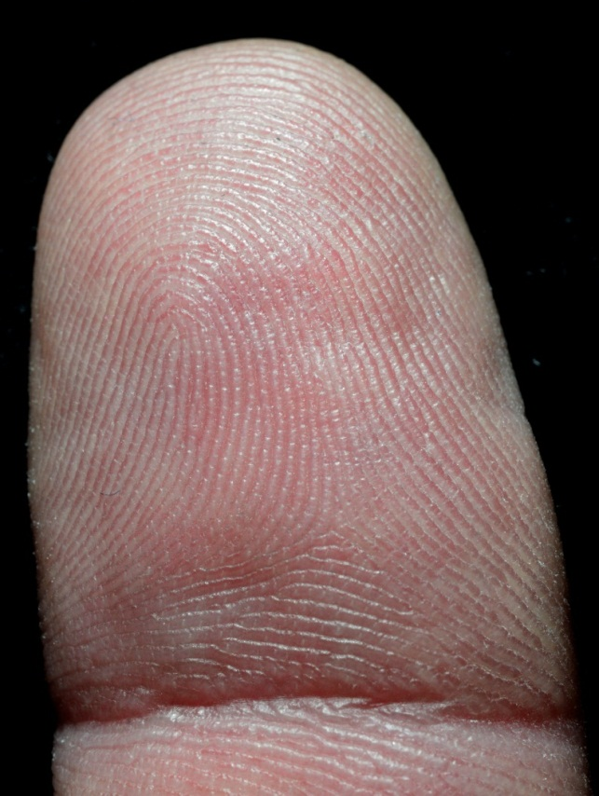
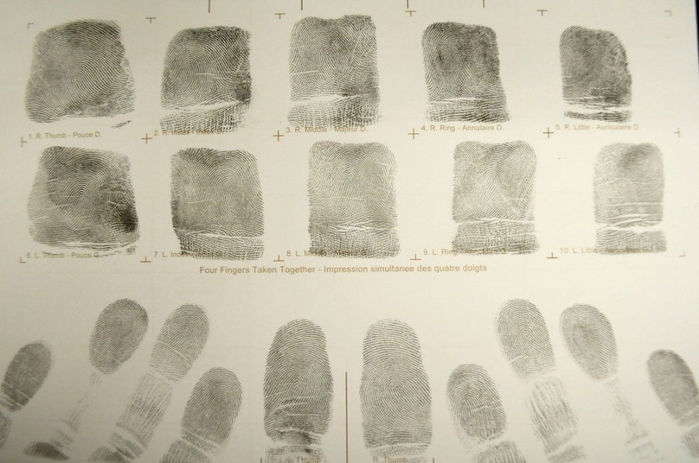
En-Tête du Service de Police
Pour ajouter un en-Tête à toutes les diapositives: Allez à l’onglet « VIEW » – sélectionner l’onglet « SLIDE MASTER » – Ensuite remplacer cette boite avec l’en-tête personnalisé.
Qu’est-ce qu’une empreinte digitale?
Une empreinte digitale est une empreinte laissée sur une surface par les crêtes de la peau d'un doigt ou d'un pouce.
Ces crêtes permettent d’adhérer à une surface et de saisir des objets. Ces zones, dites peau papillaire, sont situées sur les mains et les pieds.
Images: Collège Canadien de police Services de l`identité judiciaire
Quantitative-Qualitative Friction Ridge Analysis: An Introduction to Basic and Advanced Ridgeology, Ashbaugh, DR. CRC Press, 1999.
Notes:
NOTES:
La diapo obligatoire devrait être incluse pour fournir une description complète de la preuve portant sur les crêtes papillaires.
Exemples de questions :
Q.1 : Quels sont les deux types de peau?
Lisse – Poils, glandes sébacées et sudoripares, mais aucune crête papillaire;
Palmaire ou plantaire – Ni poils ni glandes sébacées, seulement des glandes sudoripares, de couleur plus claire (aucune pigmentation) et couverte de crêtes papillaires.
Q.2 : Combien de couches ces types de peau ont-ils?
Deux couches : l'épiderme et le derme.

Slide 5
En-Tête du Service de Police
Pour ajouter un en-Tête à toutes les diapositives: Allez à l’onglet « VIEW » – sélectionner l’onglet « SLIDE MASTER » – Ensuite remplacer cette boite avec l’en-tête personnalisé.
Types d'empreintes digitales
Empreinte de référence (« connue ») :
Empreinte digitale légalement obtenue à des fins d'identification ou de comparaison (encrée ou numérisée).
Image: Service de police d’Edmonton, Service de l’identité judiciaire
Notes:
NOTES:
La diapo obligatoire devrait être incluse pour fournir une description complète de la preuve portant sur les crêtes papillaires.
Exemples de questions :
Q.1 : Qu'est-ce qui permet le prélèvement légal des empreintes digitales?
La Loi sur l'identification des criminels.
Q.2 : Qu'est-ce qu'une demande d'images d'empreintes décadactylaires ou IRQ?
Une image électronique des meilleures empreintes choisies parmi tous les formulaires C216 créés relativement à un numéro de dossier dactyloscopique (FPS). IRQ renvoie à l’expression anglaise « Image Request Query ».
Q.3 : Comment avez-vous obtenu les empreintes digitales de mon client?
ATTENTION : Il faut répondre avec prudence lorsque les empreintes proviennent du Système automatisé d'identification dactyloscopique (SAID), car cela pourrait porter préjudice au client puisque cela montre que le client a un casier judiciaire.
.

Slide 6

En-Tête du Service de Police
Pour ajouter un en-Tête à toutes les diapositives: Allez à l’onglet « VIEW » – sélectionner l’onglet « SLIDE MASTER » – Ensuite remplacer cette boite avec l’en-tête personnalisé.
Types d'empreintes digitales
Empreinte latente :
Empreinte digitale difficile à voir à l'œil nu qui doit être révélée avant de pouvoir être visualisée.
Image: Services intégrés d`ìdentité judiciaire
Notes:
NOTES:
Sélectionnez parmi les diapos 6 à 8 la ou les diapositives pertinentes qui décrivent le mieux le type d'empreinte devant être présentée au tribunal.
Les agents d'application de la loi parlent souvent d'« empreintes latentes » pour décrire les empreintes découvertes sur un lieu de crime, peu importe le contraste de l'empreinte d'origine. On parle aussi d'empreinte « incriminée », « de question » ou « inconnue ».

Slide 7
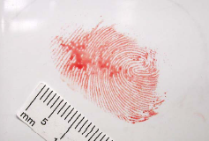
En-Tête du Service de Police
Pour ajouter un en-Tête à toutes les diapositives: Allez à l’onglet « VIEW » – sélectionner l’onglet « SLIDE MASTER » – Ensuite remplacer cette boite avec l’en-tête personnalisé.
Types d'empreintes digitales
Empreinte visible ou apparente :
Empreinte digitale facile à voir, habituellement produite par le transfert ou le retrait d'un corps étranger lors du contact d'un doigt avec une surface (sang, graisse, poussière, etc.).
Image: Services d'identification judiciaire du service de police d'Ottawa
Notes:
NOTES:
Sélectionnez parmi les diapos 6 à 8 la ou les diapositives pertinentes qui décrivent le mieux le type d'empreinte devant être présentée au tribunal.
Les empreintes visibles pourraient devoir être révélées pour améliorer le détail ou le contraste de l'empreinte, et pour révéler toute empreinte latente qui pourrait se trouver sur le substrat.

Slide 8
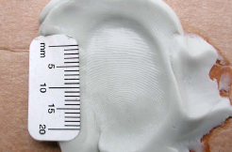
En-Tête du Service de Police
Pour ajouter un en-Tête à toutes les diapositives: Allez à l’onglet « VIEW » – sélectionner l’onglet « SLIDE MASTER » – Ensuite remplacer cette boite avec l’en-tête personnalisé.
Types d'empreintes digitales
Empreinte moulée :
Empreinte digitale qui conserve la forme du détail papillaire en trois dimensions dans la surface (cire, argile, gomme à mâcher, etc.).
Image: Services d'identification judiciaire du service de police d'Ottawa
Notes:
NOTES:
Sélectionnez parmi les diapos 6 à 8 la ou les diapositives pertinentes qui décrivent le mieux le type d'empreinte devant être présentée au tribunal.
Exemples de questions :
Q.1 : Pouvez-vous me dire l'âge de l'empreinte digitale?
Non. Les empreintes moulées peuvent conserver leur intégrité pendant de longues périodes (p. ex. empreintes moulées laissées dans de la peinture qui a séché sur un rebord de fenêtre).

Slide 9
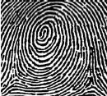
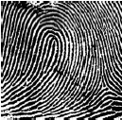
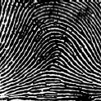
En-Tête du Service de Police
Pour ajouter un en-Tête à toutes les diapositives: Allez à l’onglet « VIEW » – sélectionner l’onglet « SLIDE MASTER » – Ensuite remplacer cette boite avec l’en-tête personnalisé.
Prémisses de l`identification par les crêtes papillaires
Développement avant la naissance : Les crêtes papillaires se développent et prennent leur forme définitive chez le fœtus.
Immutabilité : Les crêtes papillaires sont immuables pendant toute la vie, sauf en cas de maladie ou de blessure permanente.
Caractère individuel (unicité) : La formation des crêtes papillaires in utero est influencée par des stress aléatoires qui font que les points caractéristiques des crêtes sont uniques.
Dessins digitaux varient, ce qui permet de les classer : trois types courants de dessin.
Verticille
Boucle
Arc
Quantitative-Qualitative Friction Ridge Analysis: An Introduction to Basic and Advanced Ridgeology, Ashbaugh, DR.CRC Press, 1999.
Notes:
NOTES:
La diapo obligatoire devrait être incluse pour fournir une description complète de la preuve portant sur les crêtes papillaires.
Le terme « prémisses » est utilisé pour montrer que ces énoncés ne sont pas nécessairement prouvés, mais résultent de déductions tirées au cours d'un siècle d'observation. De nombreux articles scientifiques décrivent la façon dont la morphologie de la peau se développe, et la façon dont les crêtes papillaires sont immuables pendant la vie de la personne.
Les figures digitales sont utilisées par les membres de l'Identité judiciaire pour échanger des informations sur l'empreinte, mais ne servent plus à classer les empreintes dans le SAID.
Exemples de questions :
Q.1 : À quel niveau de netteté correspond une figure digitale?
Premier niveau.
Q.2 : Pouvez-vous identifier une empreinte papillaire grâce à sa figure?
Non. La figure peut servir à exclure d'autres empreintes si elle comporte suffisamment de détails.

Slide 10
En-Tête du Service de Police
Pour ajouter un en-Tête à toutes les diapositives: Allez à l’onglet « VIEW » – sélectionner l’onglet « SLIDE MASTER » – Ensuite remplacer cette boite avec l’en-tête personnalisé.
Philosophie de l`identification par les crêtes papillaires
«L'identification par les crêtes papillaires est établie par la concordance d’un nombre suffisant de formations de crêtes papillaires, de façon séquentielle.»
Based on Quantitative-Qualitative Friction Ridge Analysis: An Introduction to Basic and Advanced Ridgeology, Ashbaugh, DR.CRC Press, 1999.
Notes:
NOTES:
La diapo obligatoire devrait être incluse pour fournir une description complète de la preuve portant sur les crêtes papillaires.
Les termes « individualisation » et « identification » peuvent être utilisés de manière interchangeable, selon le document 103 du Scientific Working Group on Friction Ridge Analysis, Study and Technology (SWGFAST) intitulé Individualization/Identification Position Statement (Latent/Tenprint) cité ci-dessous.
[Traduction] « Le groupe de travail SWGFAST est d’avis que les termes « individualisation » et « identification » sont synonymes, lorsqu'ils sont utilisés dans l'expertise des crêtes papillaires. Ces deux termes désignent "le résultat auquel parvient un expert après avoir établi qu’il existe suffisamment de particularités comparables pour conclure que deux zones d’empreintes papillaires proviennent de la même source. Une empreinte est associée à une source donnée lorsque la probabilité qu'elle appartienne à une autre source (différente) est si faible qu'elle est considérée comme pratiquement nulle." » (SWGFAST, Document #10, Standards for Examining Friction Ridge Impressions and Resulting Conclusions, 13 sept. 2011, version 1.0, publiée le 26 oct. 2011).
Le terme « individualisation » a initialement été utilisé dans les expertises d'empreintes latentes pour fournir un terme plus précis qu'« identification ». Dans la collectivité des crêtes papillaires, l'identification a historiquement signifié une association à une personne précise, tandis que dans d'autres disciplines judiciaires, elle désigne la correspondance de caractéristiques de classe.
SWGFAST reconnaît que le terme individualisation a été utilisé dans la collectivité des empreintes latentes pour signifier « à l'exclusion de tout autre ». La capacité des dactyloscopistes à individualiser une seule empreinte latente, en sous-entendant qu'ils ont donc exclu tous les autres êtres humains au monde, n'est pas étayée par la recherche, et a été retirée de la définition d'individualisation du SWGFAST.
En mars 2015 un Communiqué IFI (2015 - 01) a chargé la GRC FIS employés seulement utilisent l’identification du terme.
Le terme « unicité » devrait seulement être utilisé pour décrire la peau d’arête de frottement comme elle existe sur le corps humain et par conséquent, il a été supprimé de la définition de la philosophie qui a trait à l’impression de la crête de friction latente.

Slide 11
En-Tête du Service de Police
Pour ajouter un en-Tête à toutes les diapositives: Allez à l’onglet « VIEW » – sélectionner l’onglet « SLIDE MASTER » – Ensuite remplacer cette boite avec l’en-tête personnalisé.
Méthode ACE-V
La méthode ACE-V est utilisée pour l'analyse des crêtes papillaires et consiste en ce qui suit :
1) Analyse (empreinte latente empreinte connue)
2) Comparaison empreinte latente
3) Évaluation empreinte connue
4) Vérification/contrôle de la qualité
« Il faut documenter adéquatement l’analyse de l’empreinte latente avant d’examiner l’empreinte connue. Au cours des étapes de la comparaison et de l’évaluation, l’expert examine tour à tour l’empreinte latente et l’empreinte connue pour former une opinion. »
SWGFAST Document #10 (2013), Standards for Examining Friction Ridge Impressions and Resulting Conclusions (Latent/Tenprint Ver 2.0).
Notes:
NOTES:
La diapo obligatoire devrait être incluse pour fournir une description complète de la preuve portant sur les crêtes papillaires.
Exemples de questions :
Q.1 : Où avez-vous suivi votre formation sur la méthode ACEV?
Collège canadien de police. Collège de police de l'Ontario.
Q.2 : Quelle était votre note finale?
Le cours était noté comme une réussite ou un échec. Je l'ai réussi.
Q.3 : Est-ce que tout le monde réussit au Collège?
Je ne connais pas les résultats des autres. Vous devrez vous adresser au CCP/CPO pour obtenir cette information.

Slide 12
En-Tête du Service de Police
Pour ajouter un en-Tête à toutes les diapositives: Allez à l’onglet « VIEW » – sélectionner l’onglet « SLIDE MASTER » – Ensuite remplacer cette boite avec l’en-tête personnalisé.
Analyse
Permet de déterminer si l'empreinte est pertinente pour une comparaison en évaluant si le nombre et la qualité des détails de l'empreinte sont suffisants.
Si l'empreinte n'est pas pertinente, l'expertise s'arrête à l'étape de l'analyse.
SWGFAST Document #10 (2013), Standards for Examining Friction Ridge Impressions and Resulting Conclusions (Latent/Tenprint Ver 2.0).
Notes:
NOTES:
La diapo obligatoire devrait être incluse pour fournir une description complète de la preuve portant sur les crêtes papillaires.
L'étape de l'analyse débute sur le lieu de crime, se poursuit à la loupe ou au microscope au laboratoire ou au bureau, et exige divers degrés de documentation en fonction de la qualité de l'empreinte.
Les diapositives 13 à 17 montrent les facteurs qui pourraient causer une dissimilitude apparente entre des empreintes de même source, facteurs dont il faut tenir compte durant l'analyse.
Exemples de questions :
Q.1 : Quelles sont cette quantité et cette qualité dont vous parlez?
Quantitative – nombre de particularités disponibles.
Qualitative –quelle est la netteté des particularités disponibles pouvant fournir suffisamment de détails pour une comparaison.
Q2 : Comment documentez-vous cette analyse?
La documentation peut se présenter sous forme écrite (notes) ou illustrative (image).

Slide 13
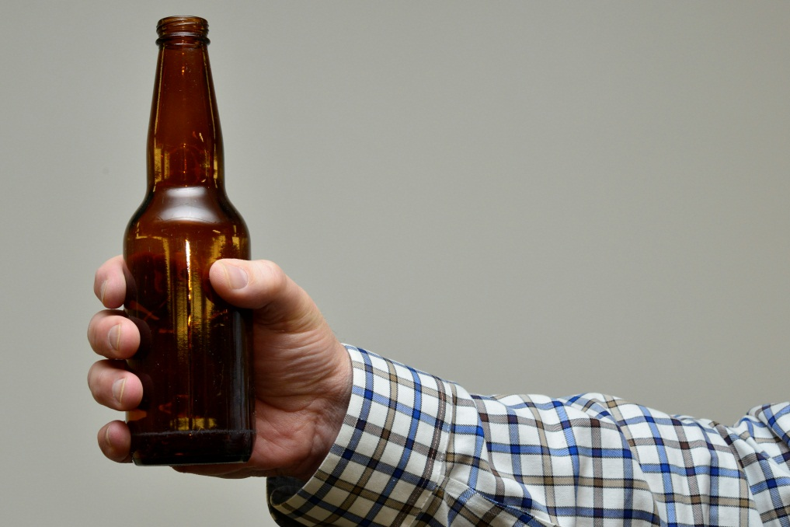
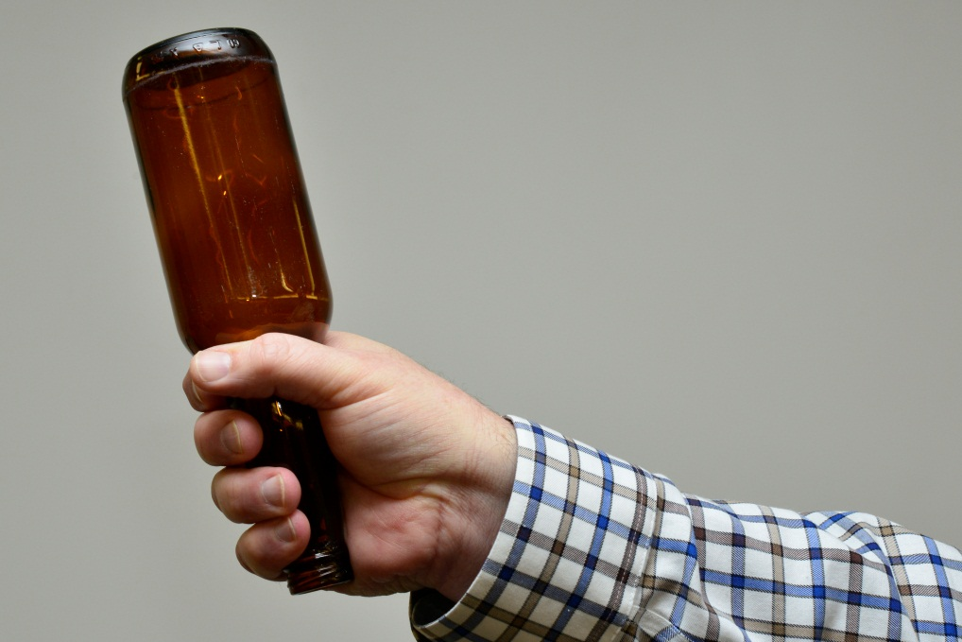
En-Tête du Service de Police
Pour ajouter un en-Tête à toutes les diapositives: Allez à l’onglet « VIEW » – sélectionner l’onglet « SLIDE MASTER » – Ensuite remplacer cette boite avec l’en-tête personnalisé.
Analyse (suite)
Aspects anatomiques : manière dont l'objet a été manipulé et dont l'empreinte a été déposée.
Images: Collége Canadien de police Services de l`Identité judiciaire.
SWGFAST Document #10 (2013), Standards for Examining Friction Ridge Impressions and Resulting Conclusions (Latent/Tenprint Ver 2.0).
Notes:
NOTES:
La diapo obligatoire devrait être incluse pour fournir une description complète de la preuve portant sur les crêtes papillaires.
ATTENTION : Le tribunal pourrait considérer que des images liées à votre affaire sont préjudiciables, alors envisagez d'utiliser des exemples qui illustrent l'expression « aspects anatomiques » mais ne ressemblent pas au scénario de votre affaire.

Slide 14
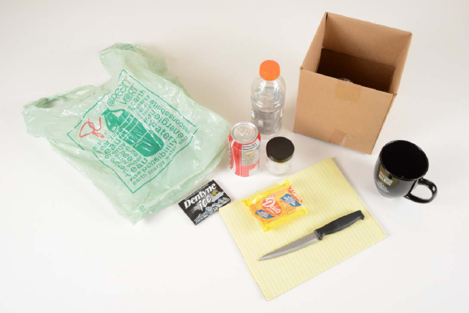
En-Tête du Service de Police
Pour ajouter un en-Tête à toutes les diapositives: Allez à l’onglet « VIEW » – sélectionner l’onglet « SLIDE MASTER » – Ensuite remplacer cette boite avec l’en-tête personnalisé.
Analyse (suite)
Substrat : type de surface sur laquelle l'empreinte a été découverte, et l’impact qu’il a sur l'apparence de l'empreinte digitale.
Image: Services d'identification judiciaire du service de police d'Ottawa
SWGFAST Document #10 (2013), Standards for Examining Friction Ridge Impressions and Resulting Conclusions (Latent/Tenprint Ver 2.0).
Notes:
NOTES:
La diapo obligatoire devrait être incluse pour fournir une description complète de la preuve portant sur les crêtes papillaires.
La référence du SWGFAST, l'article 3, qui porte sur les facteurs ayant une incidence sur les expertises (Factors Affecting Examinations), mentionne aussi la texture de la surface (lisse, irrégulière, ondulée, flexible ou structurée).

Slide 15
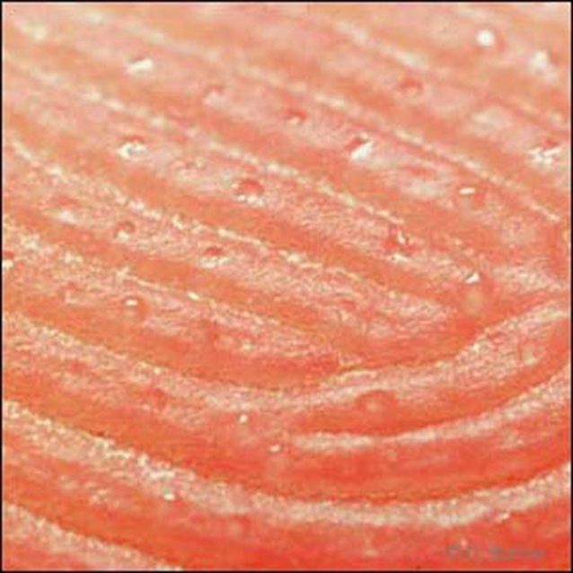
En-Tête du Service de Police
Pour ajouter un en-Tête à toutes les diapositives: Allez à l’onglet « VIEW » – sélectionner l’onglet « SLIDE MASTER » – Ensuite remplacer cette boite avec l’en-tête personnalisé.
Analyse (suite)
Matrice : matière ou substance déposée sur le substrat par le doigt (p. ex. sueur et sébum, poussière, sang, graisse, etc.).
SWGFAST Document #10 (2013), Standards for Examining Friction Ridge Impressions and Resulting Conclusions (Latent/Tenprint Ver 2.0).
Notes:
NOTES:
La diapo obligatoire devrait être incluse pour fournir une description complète de la preuve portant sur les crêtes papillaires.
Exemples de questions :
Q1 : Avez-vous testé la matrice pour confirmer de quoi il s'agissait?
Non. Habituellement, la matrice est composée de sueur, de sébum et de contaminants, ce qui est normal quand on touche et manipule des objets.
.

Slide 16

En-Tête du Service de Police
Pour ajouter un en-Tête à toutes les diapositives: Allez à l’onglet « VIEW » – sélectionner l’onglet « SLIDE MASTER » – Ensuite remplacer cette boite avec l’en-tête personnalisé.
Composition des empreintes digitales latentes
Les empreintes latentes sont habituellement constituées de sueur provenant des glandes sudoripares (glandes eccrines), d'huile provenant des glandes sébacées et de divers contaminants résultant de la manipulation des objets.
The Fingerprint Sourcebook, National Institute of Justice, 2010.
Notes:
NOTES:
La diapo obligatoire devrait être incluse pour fournir une description complète de la preuve portant sur les crêtes papillaires.
Glandes sudoripares eccrines (sueur) :
Constituants inorganiques : ammoniaque, bicarbonate, bromure, chlorure, fluorure, iodure, ions métalliques (calcium, fer, potassium, sodium), traces d'ions métalliques (cobalt, cuivre, plomb, magnésium, zinc), phosphate, sulfate, sulfure, eau.
Constituants organiques : acides aminés, créatine, créatinine, enzymes, glucose et autres sucres réducteurs, glycogène, acide lactique et lactate, peptides, phénols, protéines, acide pyruvique et pyruvate, urée, acide urique, vitamines.
Glandes sébacées (sébum) :
Constituants organiques : alcools, acides gras, esters alkyliques, glycérides, hydrocarbures, squalène, produits de dégradation du squalène, stérols, stérols estérifiés, esters cireux.
Glandes sudoripares apocrines :
Constituants inorganiques : ammoniaque, fer, eau.
Constituants organiques : stéroïdes androgéniques, glucides (p. ex. glycogène), acides carboxyliques, protéines, stérols (p. ex. cholestérol).
Exemples de questions :
Q.1 : Si tout le monde transpire et a de l'huile sur les doigts, pourquoi ne pouvez-vous pas toujours trouver des empreintes?

Slide 17
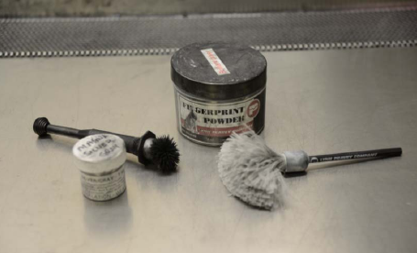
En-Tête du Service de Police
Pour ajouter un en-Tête à toutes les diapositives: Allez à l’onglet « VIEW » – sélectionner l’onglet « SLIDE MASTER » – Ensuite remplacer cette boite avec l’en-tête personnalisé.
Analyse (suite)
Techniques de révélation : méthode utilisée pour rendre visible une empreinte latente (poudre dactyloscopique, produit chimique, etc.).
SWGFAST Document #10 (2013), Standards for Examining Friction Ridge Impressions and Resulting Conclusions (Latent/Tenprint Ver 2.0).
Notes:
NOTES:
La diapo obligatoire devrait être incluse pour fournir une description complète de la preuve portant sur les crêtes papillaires.
Le SWGFAST utilise l'expression « techniques de révélation » (Detection Techniques) plutôt que « moyen de révélation » (Development Medium), car la première expression comprend aussi les procédés optiques (sources lumineuses et techniques d'illumination), physiques (poudres) et chimiques. Un moyen de révélation ne sous-entend que le moyen physique ou chimique de détection des empreintes digitales latentes.

Slide 18
En-Tête du Service de Police
Pour ajouter un en-Tête à toutes les diapositives: Allez à l’onglet « VIEW » – sélectionner l’onglet « SLIDE MASTER » – Ensuite remplacer cette boite avec l’en-tête personnalisé.
Révélation des empreintes digitales latentes
La révélation des empreintes digitales latentes s'effectue au moyen d'une vaste gamme de techniques optiques, physiques ou chimiques.
Certains réactifs dactyloscopiques peuvent être utilisés successivement, mais le choix des techniques dépend de facteurs comme le type de résidu présumé, la texture, le type et l'état du substrat, les conditions ambiantes, les expertises judiciaires subséquentes, etc.
The Fingerprint Sourcebook, National Institute of Justice, 2010.
Notes:
NOTES:
La diapo obligatoire devrait être incluse pour fournir une description complète de la preuve portant sur les crêtes papillaires.
La technique choisie dépend du substrat sur lequel l'empreinte latente est découverte :
- substrat poreux (papier, carton, bois, etc.);
- substrat non poreux (verre, métal, plastique, etc.);
- substrat semi-poreux (carton glacé, certaines finitions de bois).
D'autres facteurs pourraient avoir une incidence sur la technique choisie : capacité de créer un contraste, valeur de l'objet, capacité de prélever une empreinte de la surface, méthodes de fonctionnement normalisées de l'organisme, coût, formation et expérience.
Exemples de questions :
Q.1 : Avez-vous utilisé la ou les meilleures techniques pour révéler cette empreinte?
Q.2 : Cette technique ajoute-t-elle ou retire-t-elle des détails à l'empreinte?

Slide 19
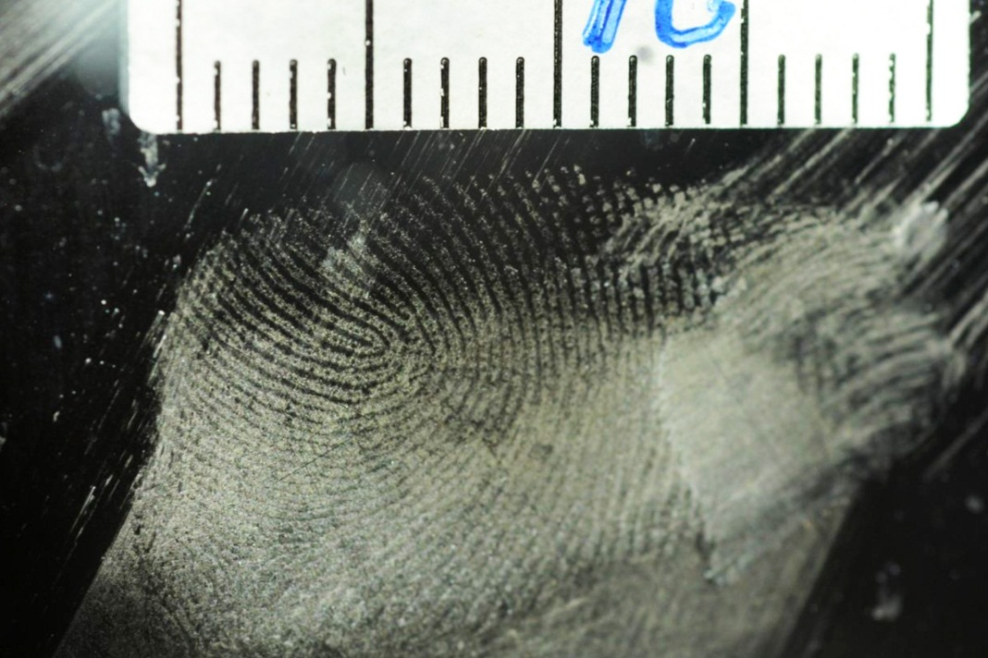
En-Tête du Service de Police
Pour ajouter un en-Tête à toutes les diapositives: Allez à l’onglet « VIEW » – sélectionner l’onglet « SLIDE MASTER » – Ensuite remplacer cette boite avec l’en-tête personnalisé.
Réactifs dactyloscopiques pour surfaces non poreuses
Poudres dactyloscopiques :
Application de fines particules qui adhèrent physiquement à la sueur et aux constituants huileux se trouvant dans les empreintes digitales latentes.
Le choix de la poudre dépend de la qualité adhésive et du contraste avec le substrat.
Image: Service de police d’Edmonton, Service de l’identité judiciaire
Notes:
NOTES:
Sélectionnez parmi les diapos 19 à 29 la diapo pertinente qui décrit les techniques de révélation utilisées pour détecter les empreintes latentes.
Exemples de questions :
Q.1 : Pouvez-vous me dire quand l'empreinte a été déposée?
Non. Comme on ne sait pas de quoi avait l'air l'empreinte lorsqu'elle a initialement été déposée sur cette surface, il est impossible de dire depuis quand elle s'y trouve.

Slide 20
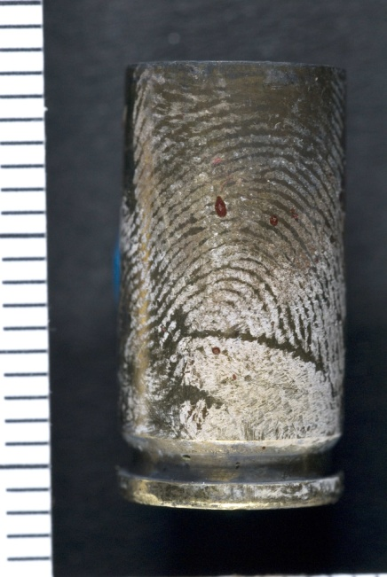
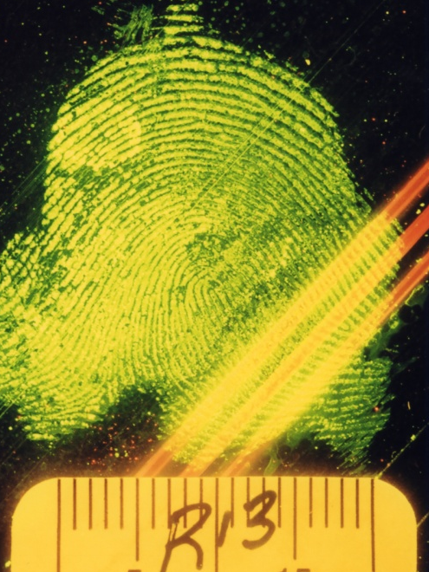
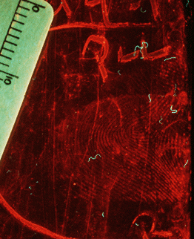
En-Tête du Service de Police
Pour ajouter un en-Tête à toutes les diapositives: Allez à l’onglet « VIEW » – sélectionner l’onglet « SLIDE MASTER » – Ensuite remplacer cette boite avec l’en-tête personnalisé.
Réactifs dactyloscopiques pour surfaces non poreuses
Vapeurs de cyanoacrylate :
Les vapeurs de cyanoacrylate (CA) se fixent aux constituants du dépôt laissé par le doigt, et forment une couche blanche sur les crêtes, qui peut être intensifiée à l'aide de poudres ou de colorants fluorescents.
CA sur une cartouche
CA/ Colorant BY40 sur un sac Ziploc
CA/ Colorant R6G sur cellophane
Images: GRC Services intégrés d`identité judiciaire.
Notes:
NOTES:
Sélectionnez parmi les diapos 19 à 29 la diapo pertinente qui décrit les techniques de révélation utilisées pour détecter les empreintes latentes.
Les empreintes révélées au cyanoacrylate (colle instantanée) sont blanches (CA polymérique), ce qui les rend difficiles à voir sur un fond de couleur pâle. Les empreintes révélées au cyanoacrylate peuvent être traitées à l'aide de poudres dactyloscopiques ou de colorants fluorescents comme : Brilliant Yellow 40 (BY40), Ardrox ou Rhodamine 6G (R6G).
Exemples de questions :
Q.1 : Pouvez-vous épeler cyanoacrylate?
Q.2 : Le cyanoacrylate, par exemple, lorsqu'il se fixe aux matières permettant de créer une empreinte digitale, parlez-vous des huiles sécrétées par les mains d'une personne, par exemple?
On pense que le cyanoacrylate se fixe à plusieurs constituants du dépôt laissé par un doigt, comme les triglycérides des huiles et l'humidité de la sueur.
Q.3 : Le cyanoacrylate peut-il se fixer sur d'autres matières?
On pense que le cyanoacrylate se fixe à plusieurs constituants du dépôt laissé par un doigt, comme les triglycérides des huiles et l'humidité de la sueur.
Q.4 : Sait-on si le cyanoacrylate se fixe aussi à d'autres choses mis à part les résidus laissés par les doigts humains, par exemple?
Oui, le cyanoacrylate est le principal composant de la colle instantanée, et il se fixe à l'humidité se trouvant à la surface des objets.
Q.5 : Avez-vous appliqué le cyanoacrylate sur toute la pièce à conviction, ou seulement sur une partie en particulier qui vous intéressait?
L'intégralité de la pièce à conviction a été exposée aux vapeurs de cyanoacrylate, qui ont été créées en chauffant le cyanoacrylate liquide.

Slide 21
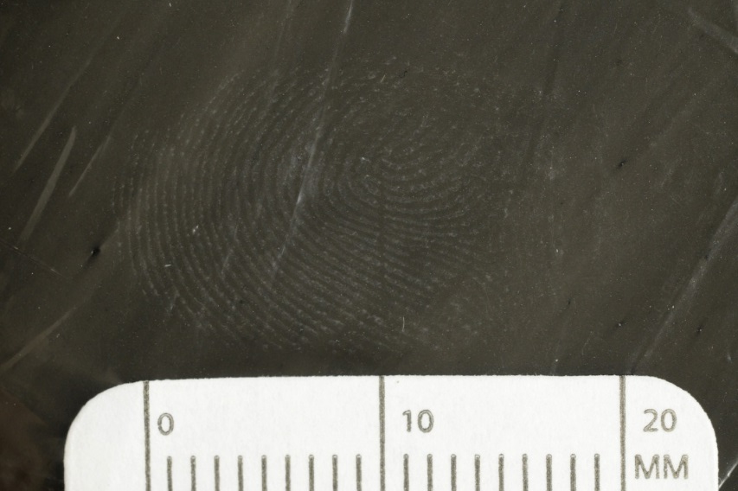
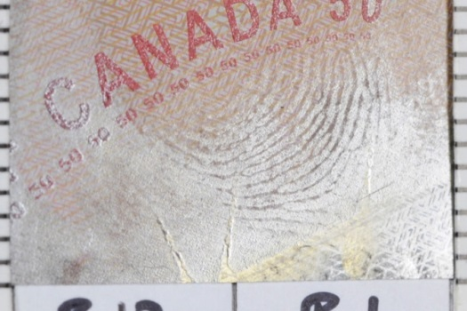
En-Tête du Service de Police
Pour ajouter un en-Tête à toutes les diapositives: Allez à l’onglet « VIEW » – sélectionner l’onglet « SLIDE MASTER » – Ensuite remplacer cette boite avec l’en-tête personnalisé.
Réactifs dactyloscopiques pour surfaces non poreuses
Métallisation sous vide (VMD) :
Dépôt sous vide de vapeur d'or sur la surface examinée. L'or forme une fine couche sur la surface, qui est absorbée par le résidu huileux de l'empreinte. La vapeur de zinc se condense sur la couche d'or exposée, créant ainsi un contraste.
CA/VMD sur billet de banque polymerique de 50$
VMD sur un sac à déchet
Images: GRC Services intégrés d`identité judiciaire.
Notes:
NOTES:
Sélectionnez parmi les diapos 19 à 29 la diapo pertinente qui décrit les techniques de révélation utilisées pour détecter les empreintes latentes.
La métallisation sous vide est un processus délicat qui permet de détecter des monocouches de gras dans des dépôts laissés par des doigts sur des surfaces lisses, quoiqu'elle permette aussi de détecter la plupart des autres types d'empreintes.

Slide 22
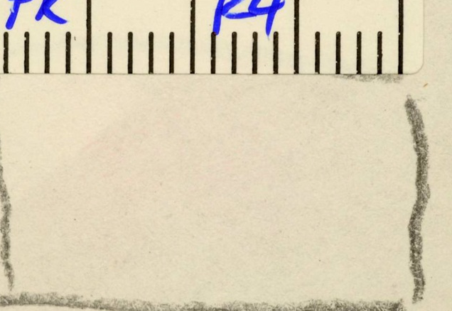
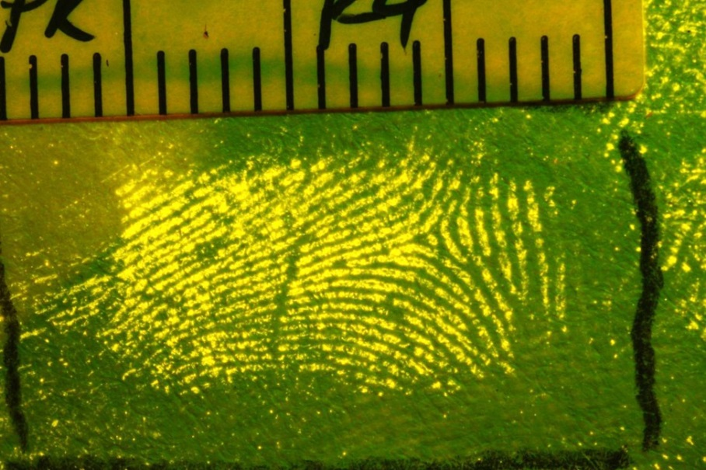
En-Tête du Service de Police
Pour ajouter un en-Tête à toutes les diapositives: Allez à l’onglet « VIEW » – sélectionner l’onglet « SLIDE MASTER » – Ensuite remplacer cette boite avec l’en-tête personnalisé.
Réactifs dactyloscopiques pour surfaces poreuses
Réactifs aux acides aminés :
Les pores situés sur les crêtes papillaires de la peau sécrètent des acides aminés dans la sueur, qui peuvent être détectés par divers réactifs, comme la ninhydrine, le DFO ou l'IND-Zn.
IND-Zn sur papier (lumière ambiante)
IND-Zinc sur papier (fluorescence)
Image: Service de police d’Edmonton, Service de l’identité judiciaire
Notes:
NOTES:
Sélectionnez parmi les diapos 19 à 29 la diapo pertinente qui décrit les techniques de révélation utilisées pour détecter les empreintes latentes.
Exemples de questions :
Q.1 : Pourquoi les crêtes ne sont-elles pas continues?
Les réactifs aux acides aminés, comme le DFO, la ninhydrine et la 1,2-indanedione-chlorure de zinc (Ind/Zn), réagissent à la sueur sécrétée par les pores. Les pores sudoripares se situent le long des crêtes des doigts à distance discrète les unes des autres. Si la sueur n'a pas eu le temps de se déplacer le long de toute la crête, le réactif aux acides aminés produira des crêtes à l'apparence irrégulière.

Slide 23
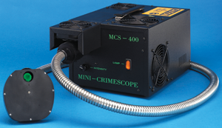
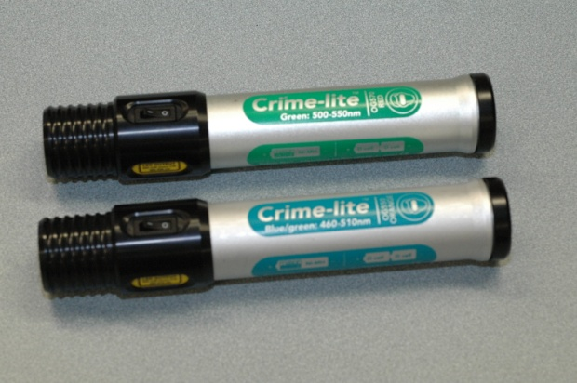
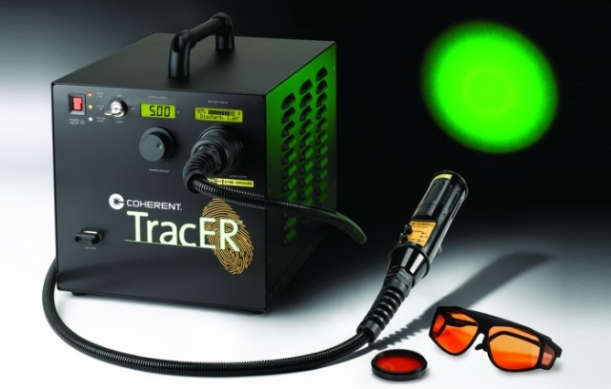
En-Tête du Service de Police
Pour ajouter un en-Tête à toutes les diapositives: Allez à l’onglet « VIEW » – sélectionner l’onglet « SLIDE MASTER » – Ensuite remplacer cette boite avec l’en-tête personnalisé.
Examen à la lumière fluorescente
Sources lumineuses utilisées aux fins d'identité judiciaire :
Les sources lumineuses utilisées aux fins d'identité judiciaire (SLIJ) produisent une lumière colorée qui permet de voir les empreintes digitales traitées à l'aide de produits chimiques fluorescents. Exemples de SLIJ :
Lampe avec filtres
Dispositif DEL portatif
Laser
Notes:
NOTES:
Sélectionnez parmi les diapos 19 à 29 la diapo pertinente qui décrit les techniques de révélation utilisées pour détecter les empreintes latentes.

Slide 24



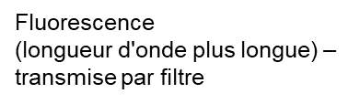




En-Tête du Service de Police
Pour ajouter un en-Tête à toutes les diapositives: Allez à l’onglet « VIEW » – sélectionner l’onglet « SLIDE MASTER » – Ensuite remplacer cette boite avec l’en-tête personnalisé.
Examen à la lumière fluorescente
Les matières fluorescentes absorbent certaines couleurs du spectre lumineux, et émettent des couleurs différentes.
Schéma de The Source Book, CAST, Home Office, UK, 2012.
Notes:
NOTES:
Sélectionnez parmi les diapos 19 à 29 la diapo pertinente qui décrit les techniques de révélation utilisées pour détecter les empreintes latentes.

Slide 25
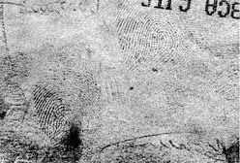
En-Tête du Service de Police
Pour ajouter un en-Tête à toutes les diapositives: Allez à l’onglet « VIEW » – sélectionner l’onglet « SLIDE MASTER » – Ensuite remplacer cette boite avec l’en-tête personnalisé.
Réactifs dactyloscopiques pour surfaces poreuses
Révélateur physique : Le révélateur physique est une solution aqueuse qui dépose de l'argent sur les crêtes papillaires.
Image: GRC Services intégrés d`identité judiciaire.
Notes:
NOTES:
Sélectionnez parmi les diapos 19 à 29 la diapo pertinente qui décrit les techniques de révélation utilisées pour détecter les empreintes latentes.
Le révélateur physique détecte apparemment la présence de constituants sébacés eccrines piégés, qui contribuent au dépôt d'argent durant la révélation de l'empreinte.

Slide 26
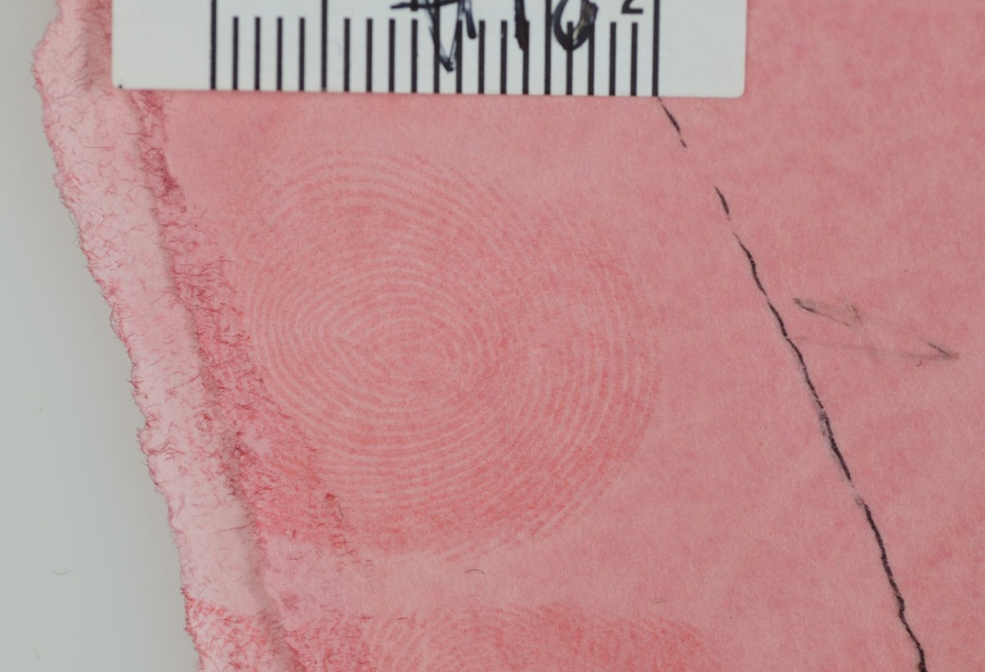
En-Tête du Service de Police
Pour ajouter un en-Tête à toutes les diapositives: Allez à l’onglet « VIEW » – sélectionner l’onglet « SLIDE MASTER » – Ensuite remplacer cette boite avec l’en-tête personnalisé.
Réactifs dactyloscopiques pour surfaces poreuses
Oil Red O :
Le colorant Oil Red O est une solution aqueuse qui colore les crêtes papillaires en rouge.
Image: Services d'identification judiciaire de la Police provinciale de l'Ontario
Notes:
NOTES:
Sélectionnez parmi les diapos 19 à 29 la diapo pertinente qui décrit les techniques de révélation utilisées pour détecter les empreintes latentes.
Oil Red O colore les huiles du dépôt laissé par le doigt et peut être utilisé pour les pièces à conviction qui ont été mouillées.

Slide 27
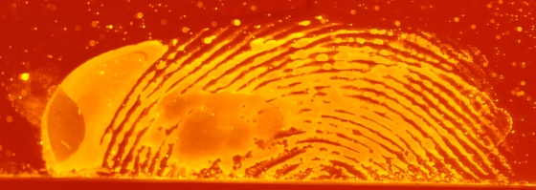
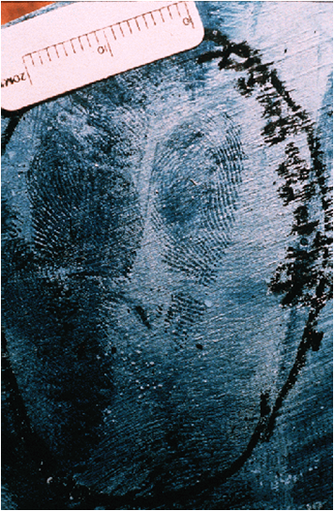
En-Tête du Service de Police
Pour ajouter un en-Tête à toutes les diapositives: Allez à l’onglet « VIEW » – sélectionner l’onglet « SLIDE MASTER » – Ensuite remplacer cette boite avec l’en-tête personnalisé.
Réactifs sanguins
Les réactifs sanguins sont des produits chimiques qui réagissent aux taches de sang, ou les colorent, de façon à rendre les taches latentes visibles, ou les taches légères plus faciles à observer.
Tous les tests présomptifs de la présence de sang pourraient réagir de façon faussement positive, et ne confirment pas la présence de sang.
Acide Jaune 7
Noir de Naphtalène sur bois
Notes:
NOTES:
Sélectionnez parmi les diapos 19 à 29 la diapo pertinente qui décrit les techniques de révélation utilisées pour détecter les empreintes latentes.
Les colorants comme Amido Black colorent les protéines du sang en bleu-noir. D'autres colorants produisent d'autres couleurs, ou produits de réaction fluorescente. Le choix du colorant dépend de la couleur du substrat examiné.
Les réactifs aux acides aminés comme la ninhydrine et le DFO pourraient réagir au sang, mais ne sont généralement pas les réactifs privilégiés pour intensifier les taches ou empreintes sanglantes.
Exemples de questions :
Q.1 : Les réactifs sanguins ne réagissent-ils qu'au sang humain?
Non. Les réactifs sanguins ne réagissent pas uniquement au sang humain. Le traitement des pièces à conviction pourrait produire des résultats faussement positifs à cause d'articles ménagers courants. Il est quand même possible de comparer les crêtes papillaires, mais le laboratoire judiciaire devra être consulté pour confirmer que la substance rouge est du sang humain, et effectuer une analyse génétique pour déterminer à qui ce sang appartient.

Slide 28
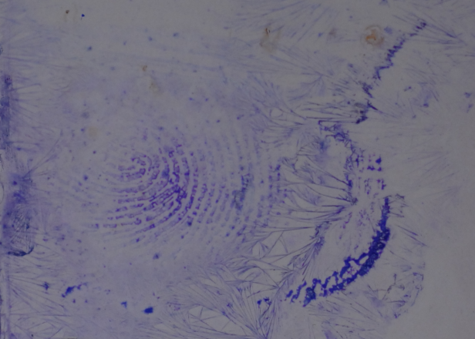
En-Tête du Service de Police
Pour ajouter un en-Tête à toutes les diapositives: Allez à l’onglet « VIEW » – sélectionner l’onglet « SLIDE MASTER » – Ensuite remplacer cette boite avec l’en-tête personnalisé.
Réactifs sanguins
D'autres réactifs réagissent à l'hème d'un globule rouge, de façon à créer un produit coloré ou luminescent. Les leucobases, qui sont incolores, se colorent au contact du sang.
Tous les tests présomptifs de la présence de sang pourraient réagir de façon faussement positive, et ne confirment pas la présence de sang.
Leuco Crystal Violet
Notes:
NOTES:
Sélectionnez parmi les diapos 19 à 29 la diapo pertinente qui décrit les techniques de révélation utilisées pour détecter les empreintes latentes.
Exemples de questions :
Q.1 : Les réactifs sanguins ne réagissent-ils qu'au sang humain?
Non. Les réactifs sanguins ne réagissent pas uniquement au sang humain. Le traitement des pièces à conviction pourrait produire des résultats faussement positifs à cause d'articles ménagers courants. Il est quand même possible de comparer les crêtes papillaires, mais le laboratoire judiciaire devra être consulté pour confirmer que la substance rouge est du sang humain, et effectuer une analyse génétique pour déterminer à qui ce sang appartient.

Slide 29
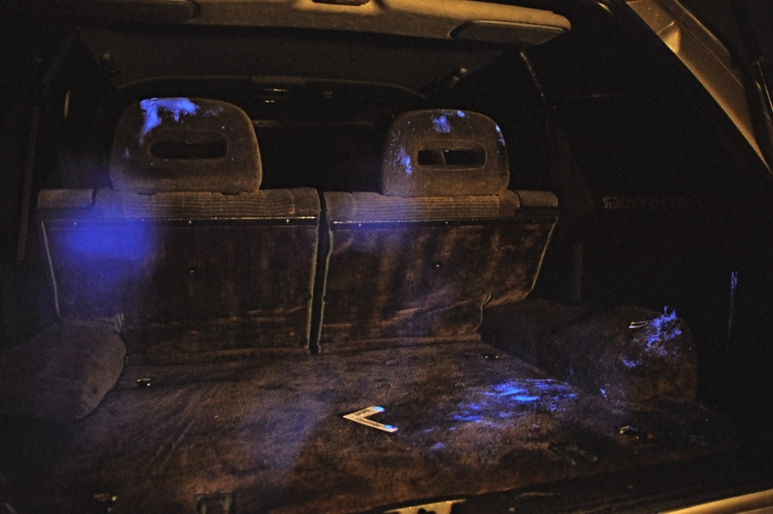
En-Tête du Service de Police
Pour ajouter un en-Tête à toutes les diapositives: Allez à l’onglet « VIEW » – sélectionner l’onglet « SLIDE MASTER » – Ensuite remplacer cette boite avec l’en-tête personnalisé.
Réactifs sanguins
Le luminol luit dans l'obscurité lorsqu'il réagit à des substances comme le sang.
Luminol utilisé dans un véhicule
Notes:
NOTES:
Sélectionnez parmi les diapos 19 à 29 la diapo pertinente qui décrit les techniques de révélation utilisées pour détecter les empreintes latentes.
Exemples de questions :
Q.1 : Les réactifs sanguins ne réagissent-ils qu'au sang humain?
Non. Les réactifs sanguins ne réagissent pas uniquement au sang humain. Le traitement des pièces à conviction pourrait produire des résultats faussement positifs à cause d'articles ménagers courants. Il est quand même possible de comparer les crêtes papillaires, mais le laboratoire judiciaire devra être consulté pour confirmer que la substance rouge est du sang humain, et effectuer une analyse génétique pour déterminer à qui ce sang appartient.

Slide 30
En-Tête du Service de Police
Pour ajouter un en-Tête à toutes les diapositives: Allez à l’onglet « VIEW » – sélectionner l’onglet « SLIDE MASTER » – Ensuite remplacer cette boite avec l’en-tête personnalisé.
Foire aux questions
Les réactifs sanguins ne réagissent-ils qu'au sang humain?
Non. Les réactifs sanguins ne réagissent pas uniquement au sang humain. Le traitement des pièces à conviction pourrait produire des résultats faussement positifs dus à certains produits ménagers courants. Il est quand même possible de comparer les crêtes papillaires, mais le laboratoire judiciaire devra être consulté pour confirmer qu'il s'agit de sang humain, et effectuer une analyse génétique pour déterminer à qui ce sang appartient.
Notes:
NOTES:
Diapo facultative qui peut être incluse pour aider à expliquer certains aspects de la preuve dactyloscopique qui pourraient être soulevés par la défense. Glissière en option qui devrait être fourni et discuté avec la Couronne.

Slide 31

En-Tête du Service de Police
Pour ajouter un en-Tête à toutes les diapositives: Allez à l’onglet « VIEW » – sélectionner l’onglet « SLIDE MASTER » – Ensuite remplacer cette boite avec l’en-tête personnalisé.
Analyse (suite)
Pression de contact : évaluation de la pression vers le bas que le doigt exerce sur le substrat.
Insérer vidéo montrant rotation 3D de la peau.
Pression latérale/distorsion : évaluation du mouvement exercé par le doigt au contact du substrat (torsion ou glissement).
SWGFAST Document #10 (2013), Standards for Examining Friction Ridge Impressions and Resulting Conclusions (Latent/Tenprint Ver 2.0).
Notes:
NOTES:
La diapo obligatoire devrait être incluse pour fournir une description complète de la preuve portant sur les crêtes papillaires.
Le CCP a fourni trois fichiers vidéo qui illustrent les mouvements vers le haut, vers le bas et de rotation que peut subir la peau papillaire. Ces vidéos se trouvent sur Q-Pulse ou le site https://sites.google.com/site/canfrwg, sous les noms de fichier 1Upward Direction, 2Downward Direction et 3Rotation of Digit. Choisissez une vidéo qui illustre les causes probables de la distorsion observée dans votre affaire.

Slide 32
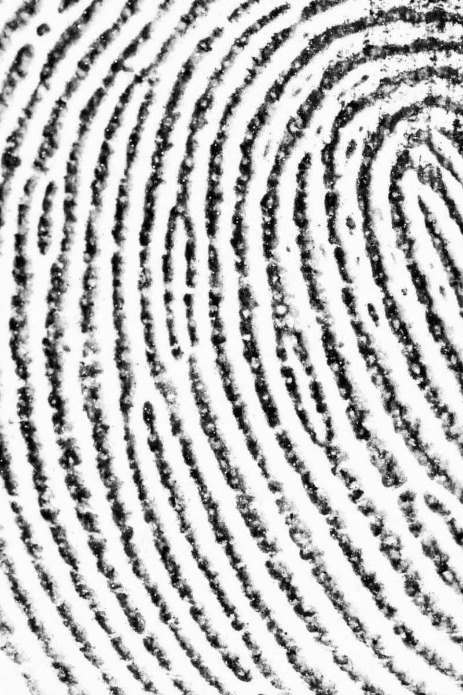
En-Tête du Service de Police
Pour ajouter un en-Tête à toutes les diapositives: Allez à l’onglet « VIEW » – sélectionner l’onglet « SLIDE MASTER » – Ensuite remplacer cette boite avec l’en-tête personnalisé.
Analyse (suite)
Niveaux de détail
1er Niveau : Tracé des crêtes ou type de dessin digital (ne permet pas d’identifier, mais permet d'exclure).
2e Niveau : Tracés spécifiques des crêtes papillaires et principales déviations (points d'irrégularité des crêtes, particularités, points caractéristiques ou minuties)
-îlots
-bifurcations
-arrêts de crêtes
-lacs
(permet d'identifier et d'exclure)
Image provided by Canadian Police College Forensic Identification Services.
SWGFAST Document #10 (2013), Standards for Examining Friction Ridge Impressions and Resulting Conclusions (Latent/Tenprint Ver 2.0).
Notes:
NOTES:
La diapo obligatoire devrait être incluse pour fournir une description complète de la preuve portant sur les crêtes papillaires.
Exemples de questions :
Q.1 : J'ai entendu différents termes utilisés pour les points caractéristiques. Il n'y a pas de norme?
Les noms des caractéristiques varient dans la littérature et d'un expert en la matière à l'autre, mais la compréhension et la signification de ces caractéristiques sont universelles, et c'est cela qui compte.

Slide 33
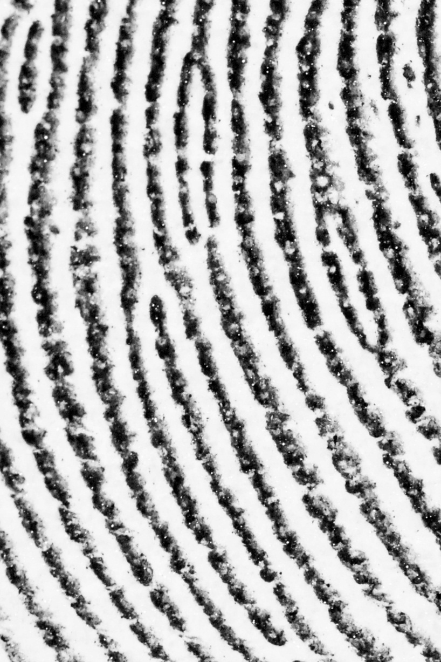
En-Tête du Service de Police
Pour ajouter un en-Tête à toutes les diapositives: Allez à l’onglet « VIEW » – sélectionner l’onglet « SLIDE MASTER » – Ensuite remplacer cette boite avec l’en-tête personnalisé.
Analyse (suite)
Niveaux de détail
3e Niveau : Structures des crêtes et leurs agencements (formes, tailles et bords des crêtes, emplacements et tailles des pores)
(ne permet pas à lui seul d'identifier ou d'exclure)
SWGFAST Document #10 (2013), Standards for Examining Friction Ridge Impressions and Resulting Conclusions (Latent/Tenprint Ver 2.0).
Notes:
NOTES:
La diapo obligatoire devrait être incluse pour fournir une description complète de la preuve portant sur les crêtes papillaires.
Exemples de questions :
Q.1 : Vous parlez de « niveaux de détail ». Pouvez-vous décrire ces niveaux de détail?
Le premier niveau de détail est le tracé des crêtes et la figure qu'arbore l'empreinte digitale. Même s'il n'existe pas deux empreintes digitales identiques, on peut les classer en fonction de leur figure ou dessin. Le deuxième niveau de détail correspond aux points caractéristiques visibles dans l'empreinte. Les points caractéristiques comme les bifurcations, les terminaisons de crêtes et les lacs sont formés de façon aléatoire durant la croissance. Le troisième niveau de détail est l'emplacement des pores sur les crêtes et la forme des bords de crêtes.

Slide 34
En-Tête du Service de Police
Pour ajouter un en-Tête à toutes les diapositives: Allez à l’onglet « VIEW » – sélectionner l’onglet « SLIDE MASTER » – Ensuite remplacer cette boite avec l’en-tête personnalisé.
Qualité
Qualité
Bonne | Les détails de 1er Niveau se voient nettement. Les détails de 2e Niveau se voient nettement. Beaucoup de détails de 3e Niveau se voient nettement.
Moyenne à bonne | Les détails de 1er Niveau se voient nettement. La plupart des détails de 2e Niveau se voient nettement. Un nombre minime de détails de 3e Niveau se voient nettement.
Faible à moyenne | Les détails de 1er Niveau se voient nettement. Peu de détails de 2e Niveau se voient nettement. Un nombre minime de détails de 3e Niveau se voient nettement.
Faible | Il est possible que les détails de 1er Niveau ne se voient pas nettement. La plupart des détails de 2e Niveau ne se voient pas nettement. Aucun détail de 3e Niveau ne se voit nettement.
Notes:
NOTES :
Glissière en option.
SWGFASTs table de qualité définit les données démontrables sur lesquels se former une opinion quant à la qualité d’une impression de crête de friction latente. Ces conditions de qualité sont utilisées dans le graphe de suffisance de SWGFAST (voir diapo 44).

Slide 35
En-Tête du Service de Police
Pour ajouter un en-Tête à toutes les diapositives: Allez à l’onglet « VIEW » – sélectionner l’onglet « SLIDE MASTER » – Ensuite remplacer cette boite avec l’en-tête personnalisé.
Analyse (suite)
Netteté : qualité visuelle du détail de crête.
Tolérance des dissimilitudes :
L’expert évalue les particularités des crêtes papillaires de l’empreinte en vue de déterminer jusqu’à quel point les différences d’apparence et de rapports spatiaux entre l’empreinte latente et l’empreinte connue peuvent être considérées comme raisonnables.
Bonne qualité = tolérance réduite des dissimilitudes
Faible qualité = tolérance accrue des dissimilitudes
SWGFAST Document #10 (2013), Standards for Examining Friction Ridge Impressions and Resulting Conclusions (Latent/Tenprint Ver 2.0).
Notes:
NOTES:
La diapo obligatoire devrait être incluse pour fournir une description complète de la preuve portant sur les crêtes papillaires.
Le SWGFAST définit cette marge de tolérance comme la variation permise dans l'apparence des particularités de crêtes papillaires (en raison des facteurs susmentionnés) qui sera acceptée durant une comparaison. Le SWGFAST utilise un tableau des éléments suffisants pour classer par catégories les différents niveaux de qualité.
Exemples de questions :
Q.1 : Pourquoi les deux empreintes ont-elles l'air différent?
Le substrat et la pression exercée peuvent faire que les crêtes semblent plus larges ou plus étroites, ou même avoir un tracé légèrement différent, mais les points caractéristiques présents et le nombre des crêtes restent inchangés.
Q.2 : D'après ce que je comprends, les empreintes latentes pourraient aussi avoir ce qu'on appelle du « bruit de fond » à leur surface. C’est bien ça?
L'expression « bruit de fond » renvoie au substrat ou à la surface sur laquelle une empreinte latente est révélée. Dans certains cas, il peut y avoir quelque chose sur le substrat qui pourrait nuire à l'expertise de l'empreinte. Il peut s'agir d'écrits, d'images, de formes ou de couleurs différentes... tout ce qui nuit à la netteté de l'empreinte latente peut être appelé « bruit de fond ». Il appartient au dactyloscopiste de déterminer si le « bruit de fond » fait que le détail de l'empreinte latente est de qualité insuffisante pour une individualisation.

Slide 36
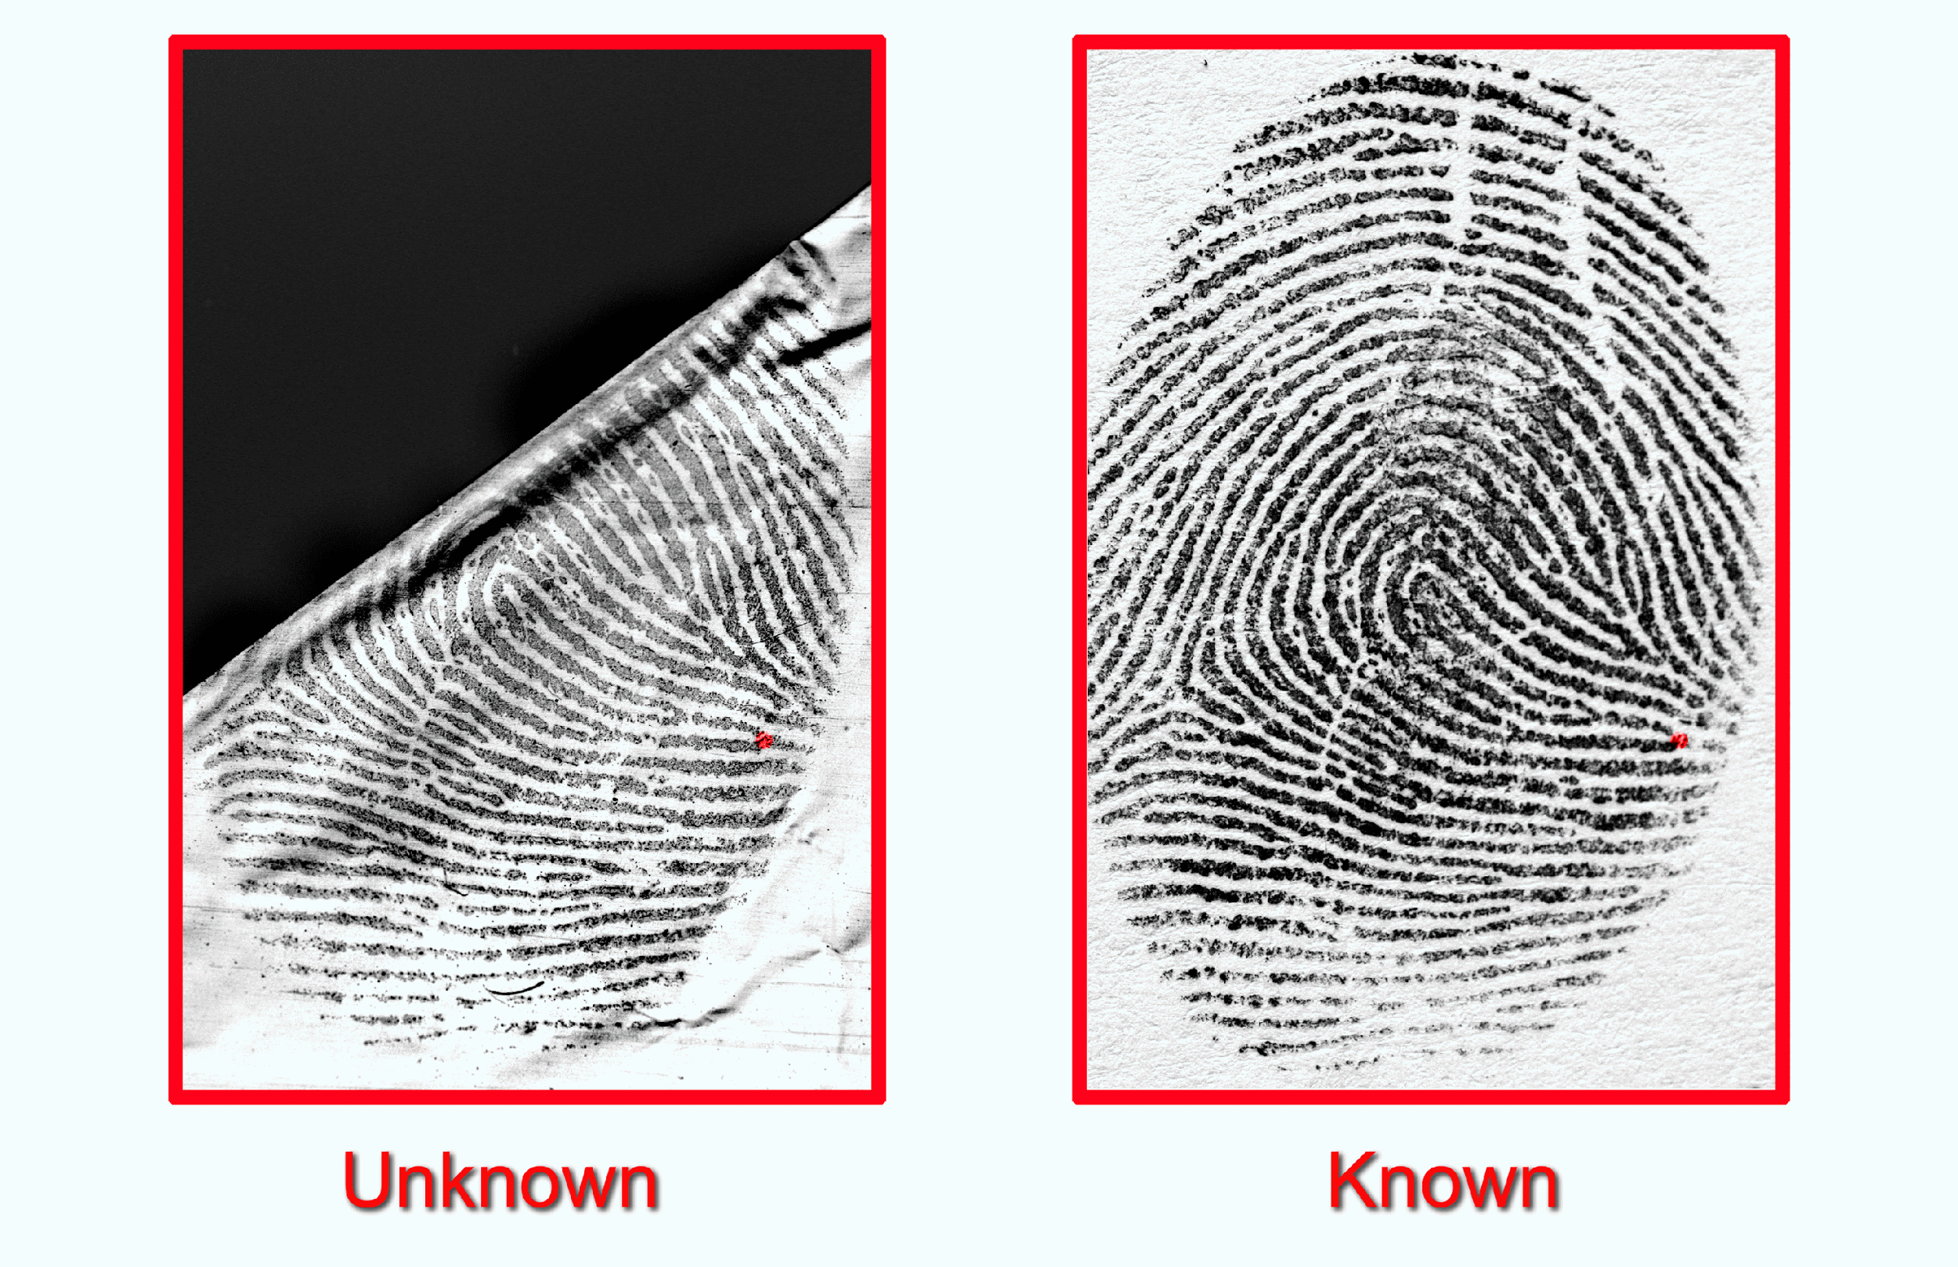


En-Tête du Service de Police
Pour ajouter un en-Tête à toutes les diapositives: Allez à l’onglet « VIEW » – sélectionner l’onglet « SLIDE MASTER » – Ensuite remplacer cette boite avec l’en-tête personnalisé.
Comparaison
Fait appel à l'empreinte connue.
La comparaison est effectuée en observant côte à côte tous les niveaux de détails disponibles.
SWGFAST Document #10 (2013), Standards for Examining Friction Ridge Impressions and Resulting Conclusions (Latent/Tenprint Ver 2.0).
Notes:
NOTES:
La diapo obligatoire devrait être incluse pour fournir une description complète de la preuve portant sur les crêtes papillaires.
Si l'empreinte de référence contient suffisamment de détails et que ces détails sont de qualité suffisante, elle peut être comparée à l'empreinte incriminée. L'analyse de l'empreinte de référence doit être effectuée à cette étape.
La comparaison se fait en observant chaque crête de l'empreinte incriminée et de l'empreinte de référence, en tenant compte de tous les niveaux de détails présents, jusqu'à ce que toutes les formations apparaissant dans l'empreinte incriminée aient été comparées. Cela permet de déterminer si les deux empreintes concordent ou non, compte tenu de leurs particularités, de leur séquence, et de leurs rapports spatiaux, dans les limites de la tolérance en matière de netteté et de distorsion.
Exemples de questions :
Q.1 : Comment pouvez-vous être sûr que les crêtes concordent avec celles de mon client dans la zone de votre empreinte « incriminée » qui n'est pas disponible?
Compte tenu de ma formation et de mon expérience, la quantité importante de concordances que j'ai observées dans la zone disponible de peau papillaire m'amène à conclure que l'empreinte « incriminée » et l'empreinte de référence (l'empreinte de votre client) ont été créées par la même personne. Les figures papillaires et leurs détails dans de petits segments de peau papillaire sont uniques.

Slide 37
En-Tête du Service de Police
Pour ajouter un en-Tête à toutes les diapositives: Allez à l’onglet « VIEW » – sélectionner l’onglet « SLIDE MASTER » – Ensuite remplacer cette boite avec l’en-tête personnalisé.
Foire aux questions
Comment le Système Automatisé d‘Identification Dactyloscopique (SAID) est-il utilisé pour faire des recherches dactyloscopique?
Une empreinte digitale est transférée dans un système informatique SAID, où elle est comparée aux empreintes de référence contenues dans la base de données.
Le SAID fournit seulement une liste de correspondances possibles.
Un technicien du SAID retourne les résultats vérifiés à l’agent ou à l’organisme contributeur.
À l’aide d’un nouveau jeu d’empreintes de référence prélevées au moment de l’arrestation, un spécialiste de l’identité judiciaire compare manuellement l’empreinte latente aux empreintes de référence, et émet une opinion.
Notes:
NOTES:
Ces diapositives AFIS (diapositive #37-39) sont présumés non pertinente et irrecevable à des fins judiciaires mais devraient être fournis aux et discute avec Couronne car ils peuvent devenir pertinente et recevable si le rôle de l’AFIS est soulevé par la défense.
Exemples de questions :
Q.1 : Cette identification dactyloscopique que vous avez faite de mon client, comment s'est-elle passée? Vous l'a-t-on fourni comme suspect? Avez-vous cherché vous-même cette empreinte prélevée? Quelqu'un l'a-t-il cherchée pour vous? Autrement dit, est-ce que quelqu'un a initialement identifié cette empreinte prélevée, puis vous l'a donnée?
Des membres de la section du SAID m'ont fourni une piste d'enquête lorsqu'ils m'ont donné les empreintes à comparer aux empreintes que j'ai révélées sur le lieu de crime. Cependant, c'est moi qui ai comparé les deux empreintes, et j'en ai tiré mes propres conclusions.
Q.2 : Donc des ordinateurs font vos comparaisons, puis c'est votre tour?
Non. Les techniciens du SAID tracent eux-mêmes les caractéristiques et entrent les données. En conséquence, un ou plusieurs jeux d'empreintes pourraient être fournis au spécialiste de l'identité judiciaire pour qu'il les compare lui-même.

Slide 38

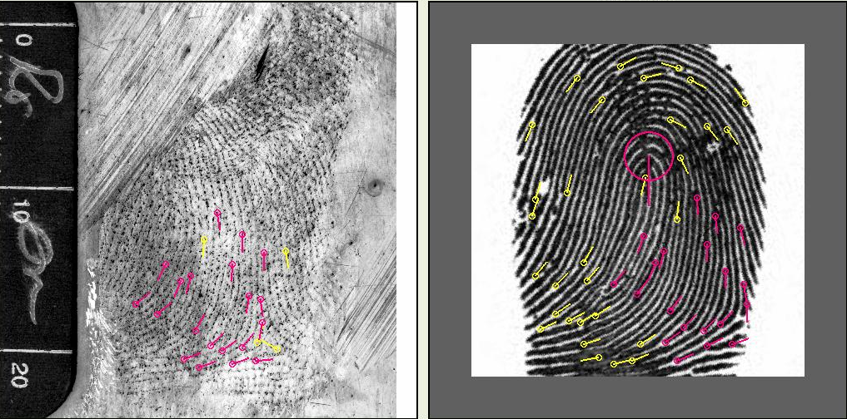
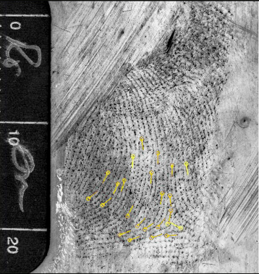
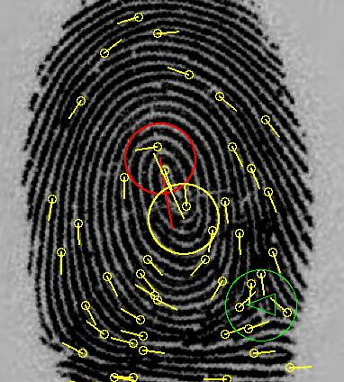




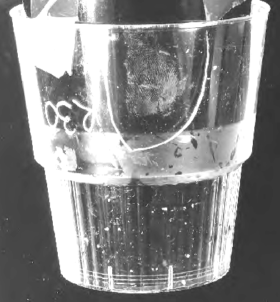
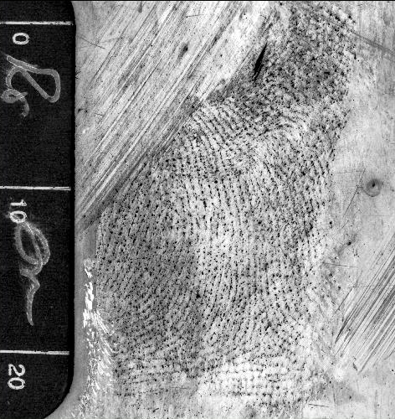


En-Tête du Service de Police
Pour ajouter un en-Tête à toutes les diapositives: Allez à l’onglet « VIEW » – sélectionner l’onglet « SLIDE MASTER » – Ensuite remplacer cette boite avec l’en-tête personnalisé.
Foire aux questions
Comment le SAID fonctionne-t-il?
Versement d’une empreinte digitale latente et détermination de son orientation
Encodage des détails de deuxième niveau et recherche de correspondances dans la base de données
Classement des résultats
Comparaison des images par un technicien du SAID
Comparaison
Emplacement et
orientation
Images provided by the Canadian Criminal Real Time Identification Services (CCRTIS), Training Section.
Notes:
NOTES:
Ces diapositives AFIS (diapositive #37-39) sont présumés non pertinente et irrecevable à des fins judiciaires mais devraient être fournis aux et discute avec Couronne car ils peuvent devenir pertinente et recevable si le rôle de l’AFIS est soulevé par la défense.

Slide 39
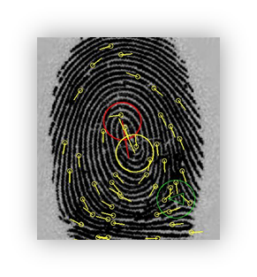

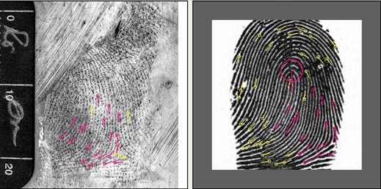
En-Tête du Service de Police
Pour ajouter un en-Tête à toutes les diapositives: Allez à l’onglet « VIEW » – sélectionner l’onglet « SLIDE MASTER » – Ensuite remplacer cette boite avec l’en-tête personnalisé.
Foire aux questions
Comment se fait l’évaluation humaine des résultats de recherches dans le SAID?
Une évaluation visuelle permet de constater que
l’empreinte latente (à gauche) et l’empreinte de référence (à droite)
ne proviennent pas de la même source
Une évaluation visuelle permet de constater que
l’empreinte latente (à gauche) et l’empreinte de référence (à droite)
peuvent provenir de la même source
Notes:
NOTES:
Ces diapositives AFIS (diapositive #37-39) sont présumés non pertinente et irrecevable à des fins judiciaires mais devraient être fournis aux et discute avec Couronne car ils peuvent devenir pertinente et recevable si le rôle de l’AFIS est soulevé par la défense.

Slide 40
En-Tête du Service de Police
Pour ajouter un en-Tête à toutes les diapositives: Allez à l’onglet « VIEW » – sélectionner l’onglet « SLIDE MASTER » – Ensuite remplacer cette boite avec l’en-tête personnalisé.
Suspect connu
Si un suspect connu est disponible, un agent d'identité judiciaire, à l'aide d'un nouveau jeu d'empreintes prélevées au moment de l'arrestation, compare visuellement l'empreinte latente aux empreintes connue reçues, et émet une opinion.
Notes:
NOTES:
Sélectionnez parmi les diapos 36 et 37 la diapo pertinente qui décrit le mieux la façon dont vous avez obtenu les empreintes de référence aux fins de comparaison.

Slide 41


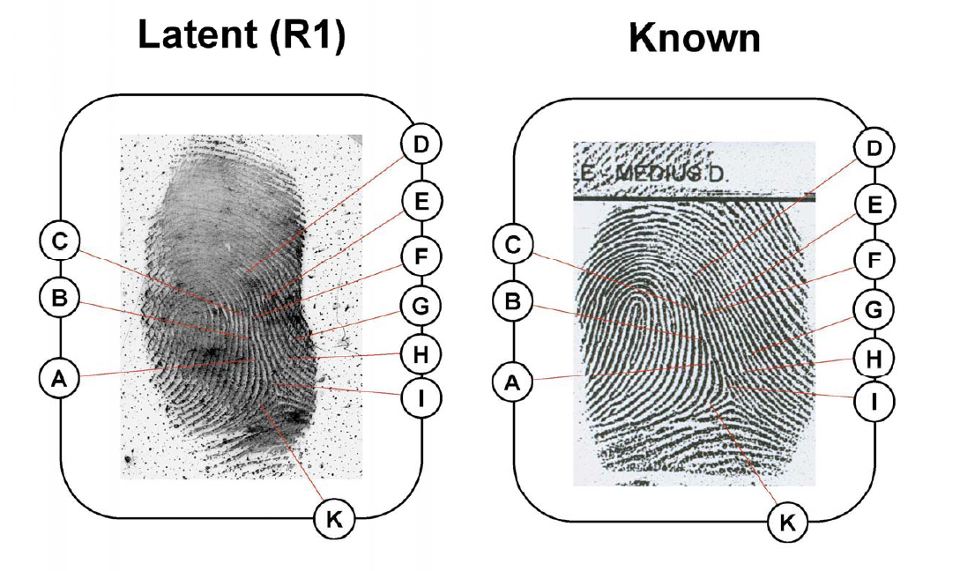
En-Tête du Service de Police
Pour ajouter un en-Tête à toutes les diapositives: Allez à l’onglet « VIEW » – sélectionner l’onglet « SLIDE MASTER » – Ensuite remplacer cette boite avec l’en-tête personnalisé.
Outils de démonstration pour le tribunal – Tableaux dactyloscopiques comparatifs
Notes:
NOTES:
Sélectionnez parmi les diapos 41 et 42 la diapo pertinente qui présente le style de tableau comparatif utilisé par votre organisme.
Exemples de questions :
Q.1 : Vous avez dit avoir trouvé treize points de comparaison sur ces deux empreintes apparaissant dans votre tableau comparatif. Si on retire les points D et E, feriez-vous quand même cette identification formelle?
Je ne peux pas répondre à cette question hypothétique, puisque j'ai déjà identifié ces empreintes en fonction des détails disponibles. Si vous me fournissiez une empreinte différente, je devrais reprendre tout le processus ACE depuis le début et appuyer mon opinion sur les détails disponibles à ce moment-là sur ces empreintes-là.
Q.2 : Dans ce tableau dactyloscopique comparatif que vous présentez, vous avez dit avoir trouvé X points de similitude. Eh bien, s'il est possible d'avoir un point caractéristique similaire pour deux empreintes différentes, n'est-il pas aussi possible d'en avoir quatorze?
Il est possible que deux empreintes digitales différentes aient un nombre limité de points caractéristiques similaires, mais elles n'auront pas de séquences de mêmes points caractéristiques, qui sont nécessaires à une individualisation. Les chercheurs scientifiques ont conclu que les facteurs qui entrent en jeu durant le développement de la peau papillaire du fœtus sont si nombreux que le détail de crête est propre à cette personne.
Q.3 : Dans ce tableau comparatif que vous nous montrez, y a-t-il des points caractéristiques qui apparaissent dans une photo mais pas dans l'autre?
Non. (Ou oui, il y a une zone de distorsion sur l'empreinte latente qui nous empêche d'examiner le détail de crête dans cette zone. Cela n'ôte rien à la qualité de l'identification, puisque les autres zones de l'empreinte latente contiennent de nombreux détails de crête nets que je peux examiner pour parvenir à mon opinion.)
Q.4 : Je ne suis pas un spécialiste, mais en regardant cette empreinte, il me semble qu'elle contient ce que j'appellerais une distorsion. C’est bien ça? Comment tenez-vous compte d'une distorsion lorsque vous analysez une empreinte digitale?
La réponse dépend de chaque cas. Faites attention de ne pas faire de déclaration précise si elle ne peut pas être étayée... p. ex. il s'agit d'un contact répété, si les éléments d'un contact répété sont absents et que vous parlez de deux empreintes qui se chevauchent. Chaque empreinte doit être analysée et identifiée de façon indépendante avant de pouvoir affirmer qu'elles proviennent de la même source. Ou, p. ex., un groupe de trois empreintes dont seulement deux peuvent être identifiées... la défense pourrait tenter de vous faire dire que les trois empreintes viennent de la même main... si vous n'avez pas suffisamment de détails dans la troisième empreinte, elle reste une empreinte non identifiée.

Slide 42
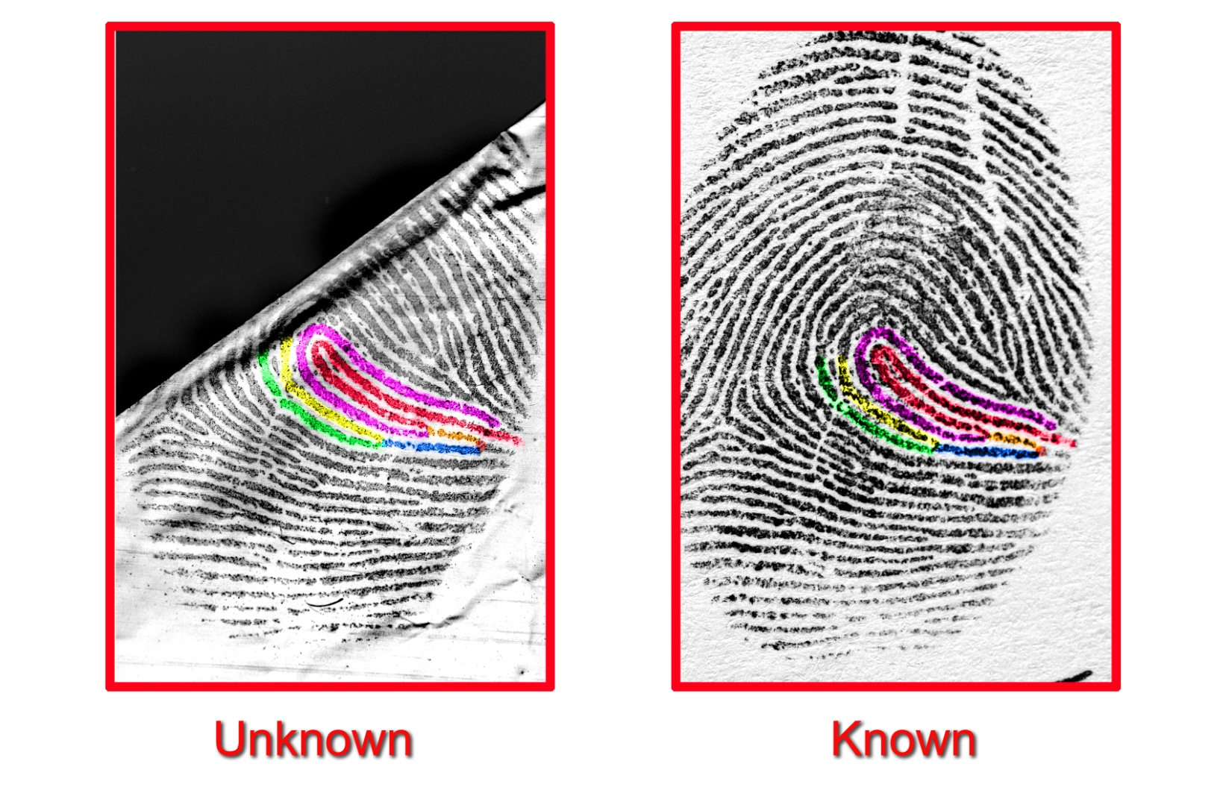

En-Tête du Service de Police
Pour ajouter un en-Tête à toutes les diapositives: Allez à l’onglet « VIEW » – sélectionner l’onglet « SLIDE MASTER » – Ensuite remplacer cette boite avec l’en-tête personnalisé.
Outils de démonstration pour le tribunal – Tableaux dactyloscopiques comparatifs
Notes:
NOTES:
Sélectionnez parmi les diapos 41 et 42 la diapo pertinente qui présente le style de tableau comparatif utilisé par votre organisme.
Mettez en évidence les concordances, en commençant par les détails de premier niveau, puis ceux des deuxième et troisième niveaux, en expliquant toute distorsion, la présence de plis ou de rides (lignes blanches) et les divergences.
Exemples de questions :
Q.1 : Dans ce tableau comparatif que vous nous montrez, y a-t-il des points caractéristiques qui apparaissent dans une photo mais pas dans l'autre?
Non. (Ou oui, il y a une zone de distorsion sur l'empreinte latente qui nous empêche d'examiner le détail de crête dans cette zone. Cela n'ôte rien à la qualité de l'identification, puisque les autres zones de l'empreinte latente contiennent de nombreux détails de crête nets que je peux examiner pour parvenir à mon opinion.)
Q.2 : Donc, dans ce cas particulier, pouvez-vous décrire les similitudes que vous avez vues en tant qu'expert et qui vous ont poussé à conclure qu'il y avait correspondance?
Q.3 : Pourquoi l'empreinte incriminée ne peut-elle être la mienne?
Q.4 : Lorsque vous avez conclu que R1 correspondait à l'échantillon de référence, c'est-à-dire de mon client, vous êtes parvenu à cet opinion simplement en la regardant?

Slide 43
En-Tête du Service de Police
Pour ajouter un en-Tête à toutes les diapositives: Allez à l’onglet « VIEW » – sélectionner l’onglet « SLIDE MASTER » – Ensuite remplacer cette boite avec l’en-tête personnalisé.
Évaluation
Évaluation quantitative et qualitative visant à déterminer s'il y a concordance de suffisamment de formations de crêtes papillaires, en séquence.
Le résultat de l'évaluation est l'une des opinions standard suivantes :
Identification : même source;
Exclusion : pas la même source;
Inconcluant ou Non-conclusion : impossible d'identifier ou d'exclure la source de l'empreinte.
SWGFAST Document #10 (2013), Standards for Examining Friction Ridge Impressions and Resulting Conclusions (Latent/Tenprint Ver 2.0).
Notes:
NOTES:
La diapo obligatoire devrait être incluse pour fournir une description complète de la preuve portant sur les crêtes papillaires.
ATTENTION : Tout contact avec une surface ne laisse pas une empreinte pouvant être prélevée à l'aide des techniques actuelles. Une exclusion ne prouve donc pas que le suspect n'a pas touché la surface.
Le SWGFAST mentionne les subtilités des évaluations non concluantes au sous-alinéa 5.3.2.3. du document faisant référence : [Traduction]
« 5.3.2.3. Inconcluant
Inconcluant est lèopinion à laquelle parvient un dactyloscopiste lorsqu'une empreinte incriminée pertinente pour une comparaison ne peut être ni exclue ni identifiée. La raison pour laquelle on parvient à l’opinion « inconcluant » doit être documentée et communiquée. Les opinions « inconcluant » ne s'appliquent pas aux empreintes jugées sans valeur (cf. alinéa 5.1.1). Les raisons pour lesquelles une évaluation est inconcluante comprennent, sans toutefois s'y limiter :
5.3.2.3.1. Absence de zones comparables
L’opinion « inconcluant » découle d'un manque d'empreintes de référence complètes et lisibles. Cela signifie que les comparaisons ont été faites dans la mesure du possible, mais que d'autres spécimens nets et complets, qui comprennent les zones anatomiques requises, sont nécessaires pour une nouvelle expertise.
5.3.2.3.2. Absence d'éléments suffisants pour conclure à une individualisation
Des particularités concordantes sont observées, mais ne sont pas suffisantes pour une individualisation. Aucune dissimilitude n'est observée.
5.3.2.3.3. Absence d'éléments suffisants pour conclure à une exclusion
Des particularités dissimilaires sont observées, mais ne sont pas suffisantes pour une exclusion. Aucune concordance importante n'est observée.
5.3.2.3.4. Il pourrait y avoir d'autres situations dans lesquelles les organismes ont adopté des procédures pour signaler les opinions « inconcluantes ». Dans ces situations, les politiques et procédures administratives de l'organisme en question font foi. Cependant, ces politiques et procédures de signalement doivent être clairement définies par l'organisme. »
Quelle que soit la politique de votre organisme, vous devez justifier les raisons pour lesquelles l’opinion était inconcluante.
Exemples de questions :
Q.1 : Que considérez-vous comme une empreinte floue? Que considérez-vous comme une empreinte utilisable?
Une empreinte utilisable est une empreinte dont la qualité et la quantité des détails de crête sont suffisantes pour conclure à une individualisation. Une empreinte floue a des détails de crête de qualité insuffisante ou en quantité insuffisante.
Q.2 : Alors, ce que vous dites, c'est que ces empreintes, ces empreintes qui n'ont pas suffisamment de détails, n'appartiennent pas à mon client?
Nous ne savons pas à qui elles appartiennent : l'empreinte latente n'était pas suffisamment nette pour conclure à une individualisation.
Q.3 : Le dactyloscopiste doit-il trouver un certain nombre de points de similitude concordants avant de pouvoir conclure à une identification?
Q.4 : Si un nombre minimal de points de concordance n'est pas requis, comment le dactyloscopiste parvient-il à son opinion?
Q.5 : A-t-il été établi sur le plan empirique que la preuve peut être individualisée? Dans quel état était la preuve?

Slide 44
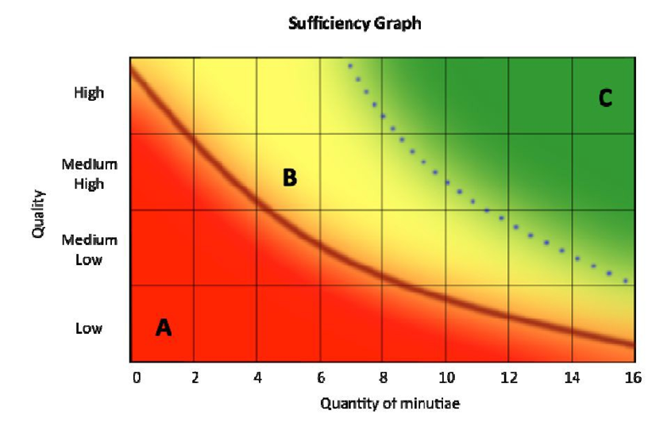
En-Tête du Service de Police
Pour ajouter un en-Tête à toutes les diapositives: Allez à l’onglet « VIEW » – sélectionner l’onglet « SLIDE MASTER » – Ensuite remplacer cette boite avec l’en-tête personnalisé.
Éléments suffisants
La qualité et la quantité des détails de 2e Niveau observés dans l’empreinte papillaire latente sont indiquées respectivement sur l’axe vertical et l’axe horizontal.
Le nombre de points caractéristiques n’est pas le seul critère.
A – éléments insuffisants pour établir l’identification
B – comparaison complexe, éléments pouvant suffire
à établir l’identification
C – comparaison non complexe, éléments suffisants
pour établir l’identification
SWGFAST Document #10 (2013), Standards for Examining Friction Ridge Impressions and Resulting Conclusions (Latent/Tenprint Ver 2.0).
Notes:
NOTES:
Glissière en option.
Graphe de suffisance de SWGFAST montre visuellement l’interaction entre qualité et quantité lorsque vous atteignez un opinion lors de l’évaluation de la comparaison des empreintes digitales.
Quel que soit votre politique de l’Agence, vous aurez besoin pour justifier les raisons pourquoi une opinion non concluante a été atteint.

Slide 45
En-Tête du Service de Police
Pour ajouter un en-Tête à toutes les diapositives: Allez à l’onglet « VIEW » – sélectionner l’onglet « SLIDE MASTER » – Ensuite remplacer cette boite avec l’en-tête personnalisé.
Identification
«L’identification est l’avis de l’examinateur, basé sur la formation, les connaissances et l’expérience, que les impressions d’empreintes digitales proviennent de la même source.»
CanFRWG position paper on use of the term “identification”, https://sites.google.com/site/canfrwg/home, posted 2018.
Notes:
NOTES:
La diapo obligatoire devrait être incluse pour fournir une description complète de la preuve portant sur les crêtes papillaires.
Exemples de questions :
Q.1 : Est-il possible que deux empreintes digitales différentes aient un point caractéristique similaire au même emplacement relatif dans ces empreintes? Est-ce possible qu'elles en aient 2? 3? 4? 5? 6? 7?
Il est possible que deux empreintes digitales différentes aient un nombre limité de points caractéristiques similaires, mais elles n'auront pas de séquences de mêmes points caractéristiques, qui sont nécessaires à une individualisation. La séquence de détails similaires la plus longue dont j'ai entendu parler comptait huit particularités. Cette empreinte, examinée durant une formation, est appelée empreinte Dusty Clark, du nom de l'utilisateur du Système automatisé d'identification dactyloscopique (SAID) qui l'a trouvée. Même ces empreintes, quand on les examine de près, affichent des dissimilitudes, mais les particularités générales des deux empreintes se ressemblent.
Q.2 : Est-il possible que deux empreintes digitales appartenant à deux personnes différentes se ressemblent, soient identiques ou similaires? Pourquoi?
Deux empreintes digitales appartenant à deux personnes différentes pourraient sembler similaires, mais une expertise révèlera qu'elles sont différentes. On constatera que deux empreintes digitales ne sont pas totalement identiques, étant donné la croissance différentielle suivie par chaque doigt durant la gestation. Le traitement continu des milliers d'empreintes digitales entrées chaque jour dans les systèmes automatisés d'identification dactyloscopique confirme cela.
Q.3 : Pouvez-vous dire, simplement en regardant une empreinte digitale, si elle appartient à un homme ou à une femme? À une personne jeune ou âgée? À une personne à la peau blanche ou à la peau d'une autre couleur?
Non.
Q.4 : Comment pouvez-vous conclure que l'empreinte latente appartient à mon client quand vous comparez un petit fragment d'empreinte prélevé sur le lieu de crime à un échantillon nettement plus gros de l'empreinte de mon client?
La taille de l'empreinte latente importe peu. Ce qui est important, c'est la concordance de suffisamment de formations de crêtes papillaires, en séquence.
Q.5 : Quelle est la norme relative aux points que votre organisation utilise, s'il en est, pour émettre une opinion sur l’identification?
Il n'est plus nécessaire d'avoir un certain nombre de « points » dans une empreinte latente.
Q.6 : Alors, si un nombre de points spécifique n'est pas requis, cela veut-il dire que votre organisation ne suit aucune norme?
Le service de police _______________ a adopté la norme établie par l'International Association for Identification, qui a déterminé en 1973 qu'il n'était pas nécessaire d'avoir un nombre précis de points caractéristiques pour déterminer que deux empreintes provenaient de la même source. Cette détermination se fait aujourd'hui en suivant la méthode ACEV (analyse, comparaison, évaluation et vérification).

Slide 46
En-Tête du Service de Police
Pour ajouter un en-Tête à toutes les diapositives: Allez à l’onglet « VIEW » – sélectionner l’onglet « SLIDE MASTER » – Ensuite remplacer cette boite avec l’en-tête personnalisé.
Verification
La vérification consiste en une application indépendante de la méthode ACE par un vérificateur qualifié.
L’étape de la vérification des constatations fait partie du protocole du contrôle de qualité.
SWGFAST Document #10 (2013), Standards for Examining Friction Ridge Impressions and Resulting Conclusions (Latent/Tenprint Ver 2.0).
Notes:
NOTES:
La diapo obligatoire devrait être incluse pour fournir une description complète de la preuve portant sur les crêtes papillaires.
Exemples de questions :
Q.1 : Dites-moi exactement comment et pourquoi un examen par les pairs a-t-il été effectué?
Q.2 : La personne qui a vérifié votre empreinte a-t-elle plus d'expérience que vous?
Q.3 : Est-ce qu'on vérifie vos empreintes parce que vous commettez des erreurs?
Q.4 : Avez-vous déjà commis une erreur?
Q.5 : Pourquoi cela doit-il être vérifié par une autre personne?
La vérification des résultats obtenus par un dactyloscopiste par un deuxième dactyloscopiste qualifié fait partie du processus scientifique. C'est une forme d'examen par les pairs.
Q.6 : Quels sont les titres et qualités des personnes qui peuvent vérifier les identifications?
Ce sont des agents d'identité judiciaire qui ont acquis leurs compétences au moyen de formations et d'encadrements. La vérification est effectuée par un autre agent d'identité judiciaire aux compétences égales ou supérieures à celles de l'agent qui s'est prononcé sur l'empreinte.
Q.7 : Combien de personnes dans votre bureau sont actuellement qualifiées pour vérifier des identifications?
Vous pouvez donner le chiffre exact ou, s'il s'agit d'un service important, répondre : Je ne connais pas le nombre exact. Ce nombre change. Dans mon peloton, il y a en ce moment X personnes qualifiées pour effectuer des vérifications.
Q.8 : Avez-vous demandé à l'un de vos amis au bureau de faire la vérification?
Peu importe la personne à qui je demande de faire la vérification. Tout le monde prend le processus de vérification très au sérieux. La plupart des organisations ont établi des politiques de vérification rigoureuses... énoncez votre politique de vérification ou de vérification aveugle.
Q.9 : Les personnes qui vérifient vos identifications, font-elles l'objet d'examens?
Elles doivent passer les mêmes examens que tous les autres membres actifs de l’Identité judiciaire. Soyez prêt à décrire ces examens.
Q.10 : Cette identification a-t-elle été vérifiée par une personne de l’extérieur de votre bureau? Et pourquoi pas?

Slide 47
En-Tête du Service de Police
Pour ajouter un en-Tête à toutes les diapositives: Allez à l’onglet « VIEW » – sélectionner l’onglet « SLIDE MASTER » – Ensuite remplacer cette boite avec l’en-tête personnalisé.
Foire aux questions
Peut-on déterminer l'âge d'une empreinte digitale?
Non. À l'heure actuelle, on ne peut déterminer l'âge des empreintes digitales qu'en fonction des circonstances, p. ex. quand la surface a été nettoyée pour la dernière fois.
Notes:
NOTES:
Diapositive en option qui devrait être examiné par la Couronne et l’expert d’empreintes digitales afin de déterminer s’ils sont pertinents et admissibles. Peuvent être inclus pour aider à expliquer des aspects de la preuve des empreintes digitales qui peuvent être soulevées par la défense.
Les facteurs qui ont une incidence sur la durée pendant laquelle une empreinte papillaire peut être détectée sur une surface comprennent notamment : la nature de la surface, la matrice, les conditions ambiantes (température, humidité relative), l'exposition, l'état de la peau, etc.
Exemples de questions :
Q.1 : Pouvez-vous dire quand l'empreinte a été déposée?
Non. Comme on ne sait pas de quoi avait l'air l'empreinte lorsqu'elle a initialement été déposée sur cette surface, il est impossible de dire depuis quand elle s'y trouve.

Slide 48
En-Tête du Service de Police
Pour ajouter un en-Tête à toutes les diapositives: Allez à l’onglet « VIEW » – sélectionner l’onglet « SLIDE MASTER » – Ensuite remplacer cette boite avec l’en-tête personnalisé.
Foire aux questions
Combien de « points » sont requis pour conclure à une identification?
Le comité de normalisation de l'International Association for Identification (IAI) a précisé ce qui suit à Jackson (Wyoming), le 1er août 1973 :
[Traduction] « il n'existe à l'heure actuelle aucune raison valide d'exiger qu'un nombre minimum prédéterminé de points caractéristiques se trouve dans deux empreintes pour pouvoir établir une identification formelle. »
Symposium international, Ne’urim (Israël) – juin 1995
[Traduction] « Il n'existe aucune base scientifique pour exiger qu'un nombre minimum prédéterminé de particularités de crêtes papillaires se trouve dans deux empreintes pour pouvoir établir une identification formelle. »
A Review of the Sixteen Points Fingerprint Standard in England and Wales. Evett, IW., Williams RL. Journal of forensic Identification. 1996;46(1):49-73.
Notes:
NOTES:
Diapositive en option qui devrait être examiné par la Couronne et l’expert d’empreintes digitales afin de déterminer s’ils sont pertinents et admissibles. Peuvent être inclus pour aider à expliquer des aspects de la preuve des empreintes digitales qui peuvent être soulevées par la défense.
Certains organismes ou pays utilisent un nombre minimum de « points » comme seuil ou comme protection pour prévenir d'éventuelles fausses identifications.
La référence Evett & Williams décrit un examen de la règle des 16 points (Angleterre et Pays de Galles) qui exigeait que l'identification d'une empreinte digitale s'appuie sur 16 points de comparaison avant que la preuve puisse être présentée au tribunal.
Exemples de questions :
Q.1 : Alors, si un nombre de points précis n'est pas requis, cela veut-il dire que votre organisation ne suit aucune norme?
Le service de police _______________ a adopté la norme établie par l'International Association for Identification, qui a déterminé en 1973 qu'il n'était pas nécessaire d'avoir un nombre précis de points caractéristiques pour déterminer que deux empreintes provenaient de la même source. Cette détermination se fait aujourd'hui en suivant la méthode ACEV (analyse, comparaison, évaluation et vérification).
Q.2 : Connaissez-vous les normes d'autres services de police en ce qui concerne le nombre de points requis?
La plupart des services de police que je connais ont adopté la méthode ACEV plutôt que le système de « points ».
Q.3 : Savez-vous qu'en Angleterre et au Pays de Galles, ils utilisent une norme d'identification dactyloscopique à 16 points?
Ils ont, eux aussi, passé à la méthode ACEV.

Slide 49
En-Tête du Service de Police
Pour ajouter un en-Tête à toutes les diapositives: Allez à l’onglet « VIEW » – sélectionner l’onglet « SLIDE MASTER » – Ensuite remplacer cette boite avec l’en-tête personnalisé.
Foire aux questions
Pouvez-vous me donner la probabilité que deux personnes aient la même empreinte?
Non. Des travaux sont en cours pour élaborer des méthodes quantitatives qui permettront d’évaluer le degré d’association entre une empreinte latente et une empreinte de référence.
Par exemple, le Defence Forensic Science Center de l’armée américaine a mis en œuvre un logiciel appelé FRStat qui indique la puissance statistique des comparaisons de peau papillaire.
Swofford HJ. Information paper, on “Modification of Latent Print Technical Reports to Include Statistical Calculations’. Department of the Army, Defense Forensic Science Center, 2017-03-09.
Notes:
NOTES:
Diapositive en option qui devrait être examiné par la Couronne et l’expert d’empreintes digitales afin de déterminer s’ils sont pertinents et admissibles. Peuvent être inclus pour aider à expliquer des aspects de la preuve des empreintes digitales qui peuvent être soulevées par la défense.
Citations de l'IAI, Spokane (Washington) - 18 juillet 2010
[Traduction]
« les modèles ne peuvent pas être utilisés comme le seul déterminant pour conclure que les empreintes papillaires proviennent d'une même source. »
« ne décharge pas le dactyloscopiste de sa responsabilité quant à son opinion d'expert. »

Slide 50
En-Tête du Service de Police
Pour ajouter un en-Tête à toutes les diapositives: Allez à l’onglet « VIEW » – sélectionner l’onglet « SLIDE MASTER » – Ensuite remplacer cette boite avec l’en-tête personnalisé.
Foire aux questions
Quels types d’erreurs peuvent survenir dans votre discipline?
Faux positif (identification erronée) – L’opinion incorrecte que deux zones d’empreintes papillaires proviennent de la même source.
Faux négatif (exclusion erronée) – L’opinion incorrecte que deux zones d’empreintes papillaires ne proviennent pas de la même source.
SWGFAST Document #19 (2013), Standard Terminology of Friction Ridge Examination (Latent/Tenprint Ver. 4.1).
Notes:
NOTES:
Diapositive en option qui devrait être examiné par la Couronne et l’expert d’empreintes digitales afin de déterminer s’ils sont pertinents et admissibles. Peuvent être inclus pour aider à expliquer des aspects de la preuve des empreintes digitales qui peuvent être soulevées par la défense.
Citations de l'IAI, Spokane (Washington) - 18 juillet 2010
[Traduction]
« les modèles ne peuvent pas être utilisés comme le seul déterminant pour conclure que les empreintes papillaires proviennent d'une même source. »
« ne décharge pas le dactyloscopiste de sa responsabilité quant à son opinion d'expert. »

Slide 51
En-Tête du Service de Police
Pour ajouter un en-Tête à toutes les diapositives: Allez à l’onglet « VIEW » – sélectionner l’onglet « SLIDE MASTER » – Ensuite remplacer cette boite avec l’en-tête personnalisé.
Foire aux questions
Des erreurs sont-elles déjà survenues dans votre discipline?
Oui. Nous ne prétendons pas avoir un taux d’erreur nul.
Selon une étude parue dans Proceedings of the National Academy of Sciences qui a été réalisée avec la participation d’experts en empreinte majoritairement de nationalité américaine, les taux d’erreur s’établissent comme suit :
Taux de faux positifs : 0,1 % sans vérification.
Taux de faux négatifs : 7,5 % sans vérification.
Ulery BT, Hicklin RA, Buscaglia J, Roberts MA. Accuracy and reliability of forensic latent fingerprint decisions. Proceedings of the National Academy of Sciences. 108(19);2011:7733-8
Notes:
NOTES :
Diapositive en option qui devrait être examiné par la Couronne et l’expert d’empreintes digitales afin de déterminer s’ils sont pertinents et admissibles. Peuvent être inclus pour aider à expliquer des aspects de la preuve des empreintes digitales qui peuvent être soulevées par la défense.
Citations de l'IAI, Spokane (Washington) - 18 juillet 2010
[Traduction]
« les modèles ne peuvent pas être utilisés comme le seul déterminant pour conclure que les empreintes papillaires proviennent d'une même source. »
« ne décharge pas le dactyloscopiste de sa responsabilité quant à son opinion d'expert. »

Slide 52
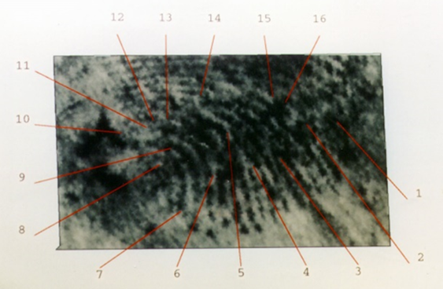
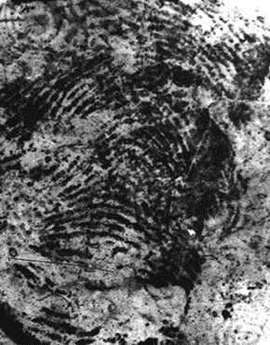
En-Tête du Service de Police
Pour ajouter un en-Tête à toutes les diapositives: Allez à l’onglet « VIEW » – sélectionner l’onglet « SLIDE MASTER » – Ensuite remplacer cette boite avec l’en-tête personnalisé.
Foire aux questions
Avez-vous connaissance d’erreurs ayant soulevé la controverse?
Oui.
Criminal Records Office de l’Écosse
Attentat à la bombe à Madrid
Notes:
NOTES:
Diapositive en option qui devrait être examiné par la Couronne et l’expert d’empreintes digitales afin de déterminer s’ils sont pertinents et admissibles. Peuvent être inclus pour aider à expliquer des aspects de la preuve des empreintes digitales qui peuvent être soulevées par la défense.

Slide 53
En-Tête du Service de Police
Pour ajouter un en-Tête à toutes les diapositives: Allez à l’onglet « VIEW » – sélectionner l’onglet « SLIDE MASTER » – Ensuite remplacer cette boite avec l’en-tête personnalisé.
Reconnaissance professionnelle
Une certification en empreintes digitales est offerte via l’International Association for Identification (IAI) et la GRC.
Le candidat ayant réussi le processus est certifié pour une période de 5 ans.
Pour les Forensic Investigators de la province de l’Ontario, ceux-ci doivent renouveler leur certification aux 3 ans via le Collège de Police de l’Ontario.
La certification n’est pas obligatoire, à l’exception de la GRC et des services basés en Ontario.
Notes:
NOTES :
l'International Association for Identification (IAI) offrent une reconnaissance professionnelle en dactyloscopie. Les personnes qui réussissent les examens sont certifiées pour une période de cinq ans.

Slide 54
En-Tête du Service de Police
Pour ajouter un en-Tête à toutes les diapositives: Allez à l’onglet « VIEW » – sélectionner l’onglet « SLIDE MASTER » – Ensuite remplacer cette boite avec l’en-tête personnalisé.
Affiliations professionelles
Les organisations professionnelles les plus importantes et les mieux connues auxquelles les experts peuvent adhérer sont :
la Société Canadienne de l’Identité (Canada);
l’International Association for Identification (États-Unis);
la Fingerprint Division de la Chartered Society of Forensic Sciences (Royaume-Uni);
l’Ontario Forensic Investigators Association (Ontario);
l’Association Québécoise de Criminalistique (Québec).
Notes:
NOTES :
La diapo obligatoire devrait être incluse pour fournir une description complète de la preuve portant sur les crêtes papillaires.
Chaque organisation accepte des membres de l'étranger, et compte différentes catégories de membres (étudiant, associé et régulier).

Slide 55


En-Tête du Service de Police
Pour ajouter un en-Tête à toutes les diapositives: Allez à l’onglet « VIEW » – sélectionner l’onglet « SLIDE MASTER » – Ensuite remplacer cette boite avec l’en-tête personnalisé.
Établi en 1995 parmi d'autres groupes de travail scientifiques.
Remplacé par le Friction Ridge Subcommittee de l’Organization of Scientific Area Committees (OSAC) en 2014.
Jusqu’à 50 membres experts du domaine de l'expertise des empreintes latentes et décadactylaires.
Établit des lignes directrices et des normes d’application générale se rapportant à l’expertise judiciaire des empreintes digitales, des empreintes palmaires et des empreintes plantaires.
Établi en 2011 pour aider les membres de la communauté de l'identité judiciaire à se préparer pour le témoignage à la Cour.
Comprend les organisations et membres suivants :
Collège canadien de police, Collège de police de l’Ontario, président du Comité de certification sur l’identification des crêtes papillaires de la Société canadienne de l’identité, Service intégré de l’identité judiciaire de la GRC, représentant canadien de l’OSAC, chercheur scientifique, procureurs du ministère public, Division E de la GRC, Police provinciale de l’Ontario, Sûreté du Québec, Service de police d’Edmonton, Service de police d’Ottawa, Service de police régional de York, Service de police de Vancouver, Service de police de la Ville de Montréal et MRC des Collines-de-l’Outaouais.
Notes:
NOTES :
La diapo obligatoire devrait être incluse pour fournir une description complète de la preuve portant sur les crêtes papillaires.
Actuellement OSAC financé par le National Institute of Standards and Technology (NIST) aux États-Unis.
Exemples de questions :
Q.1 : À quoi renvoie le sigle anglais SWGFAST?
Scientific Working Group on Friction Ridge Analysis, Study and Technology.
Q.2 : Avez-vous déjà entendu parler de l'organisation appelée Scientific Working Group on Friction Ridge Analysis?
C'est une organisation constituée d'experts en empreintes latentes du monde entier. Son mandat consiste à fournir des recommandations relatives à l'analyse, à la comparaison et à l'identification d'empreintes latentes et décadactylaires.

Slide 56











Collaborateurs
Nous tenons à remercier les organismes suivants pour leur contribution au présent répertoire de diapositives :

Slide 57
Registre des modifications
Date | Version | Modifications
2014-10-31 | 1.0 | Posted on CanFRWG website
2017-07-20 | 2.0 | Ajout de numéros de version et de page à toutes les diapos; Diapo 2 – Passage du jaune au vert pour les diapos obligatoires et du vert au jaune pour les diapos à choisir parmi un groupe. La couleur de l’en-tête a été modifiée en conséquence sur toutes les diapos. Les diapos 37-39 sur le SAID sont passées du jaune au rouge compte tenu des préoccupations soulevées quant à l’effet préjudiciable que peut avoir leur contenu. Pour les diapos facultatives, la tournure « … qui pourraient être utilisées pour clarifier une question prévue » a été remplacée par « … qui en principe ne sont pas incluses, sauf à la demande du procureur et à condition que celui-ci et le dactyloscopiste les aient passées en revue pour déterminer si elles sont pertinentes et admissibles ». Diapos renumérotées pour tenir compte des ajouts suivants. Diapo 10 – Ancienne formulation : « L’identification par les crêtes papillaires est établie par la concordance des formations de crêtes papillaires, de façon séquentielle, et la spécificité doit être suffisante afin qu’il soit possible de les individualiser. » Nouvelle formulation : « L’identification par les crêtes papillaires est établie par la concordance d’un nombre suffisant de formations de crêtes papillaires, de façon séquentielle. » Cette modification visait à éviter l’emploi du mot « spécificité » à l’égard d’empreintes latentes. Les guillemets et l’italique ont été enlevés. La référence est maintenant précédée de la mention « inspiré de ». Diapo 11 – Ajout de graphiques pour montrer l’aspect linéaire de l’étape A et l’aspect circulaire des étapes C et E. Ancienne formulation : « ACE n’est pas généralement appliqué comme un processus linéaire, parce qu’il pourrait comprendre un retour à n’importe quelle étape précédente. » Nouvelle formulation : « Il faut documenter adéquatement l’analyse de l’empreinte latente avant d’examiner l’empreinte de référence. Au cours des étapes de la comparaison et de l’évaluation, le dactyloscopiste examine tour à tour l’empreinte latente et l’empreinte de référence pour arriver à une conclusion. » Ajout de « /contrôle de la qualité » après « Vérification ». Diapo 34 (ajoutée) – Tableau sur la qualité (référence : document 10 du SWGFAST). Diapo 35 – Remplacement de « divergences » par « dissimilitudes » par souci de conformité à la terminologie employée par le SWGFAST (dissimilitude = différence dans l’apparence; divergence = détail de crête qui est présent dans une empreinte mais pas dans l’autre). Diapo 37 – Ancienne formulation : « agent d’identité judiciaire ». Nouvelle formulation : « spécialiste de l’identité judiciaire ». Diapo transférée à la série rouge et présentée sous forme de foire aux questions (FAQ) parce que son contenu peut avoir un effet préjudiciable et qu’il faut donc discuter de sa pertinence et de son admissibilité avec le procureur avant de l’inclure. Si l’avocat de la défense soulève la question pendant le contre-interrogatoire, le procureur du ministère public peut présenter les diapos sur le SAID lors du réinterrogatoire (à condition qu’elles soient divulguées). Le titre est formulé de façon interrogative : « Comment le Système automatisé d’identification dactyloscopique (SAID) est-il utilisé pour faire des recherches dactyloscopiques? » Continued…

Slide 58
Registre des modifications (suite)
Date | Version | Modifications
2017-07-20 | 2.0 | Diapo 38 (ajoutée) – FAQ – Comment le SAID fonctionne-t-il? Diapo 39 (ajoutée) – FAQ – Comment se fait l’évaluation humaine des résultats de recherches dans le SAID? (agrandissement des images de la diapo 38) Diapo 44 (ajoutée) – Éléments suffisants (document 10 du SWGFAST). Diapo 49 – Ancienne formulation : « Les modèles mathématiques en sont à leurs balbutiements. » Nouvelle formulation : « Des travaux sont en cours pour élaborer des méthodes quantitatives qui permettront d’évaluer le degré d’association entre une empreinte latente et une empreinte de référence. » Ajout de la phrase suivante et de la référence correspondante : « Par exemple, le Defence Forensic Science Center de l’armée américaine a mis en œuvre un logiciel appelé FRStat qui indique la puissance statistique des comparaisons de peau papillaire. » — Department of the Army. Defense Forensic Science Center. Modification of Latent Print Technical Reports to Include Statistical Calculations, document d’information de H. J. Swofford daté du 2017-03-09. Diapo 50 (ajoutée) – FAQ – « Quels types d’erreurs peuvent survenir dans votre discipline? Faux positif (identification erronée) – La détermination incorrecte que deux zones d’empreintes papillaires proviennent de la même source. Faux négatif (exclusion erronée) – La détermination incorrecte que deux zones d’empreintes papillaires ne proviennent pas de la même source. » Référence : document 19 du SWGFAST (2013) intitulé Standard Terminology of Friction Ridge Examination (Latent/Tenprint Ver. 4.1). Diapo 51 (ajoutée) – FAQ – « Des erreurs sont-elles déjà survenues dans votre discipline? Oui. Nous ne prétendons pas avoir un taux d’erreur nul. Selon une étude parue dans Proceedings of the National Academy of Sciences qui a été réalisée avec la participation de dactyloscopistes majoritairement de nationalité américaine, les taux d’erreur s’établissent comme suit : Taux de faux positifs : 0,1 % sans vérification. Taux de faux négatifs : 7,5 % sans vérification. » Référence : Ulery, B. T., R. A. Hicklin, J. Buscaglia et M. A. Roberts. « Accuracy and reliability of forensic latent fingerprint decisions », Proceedings of the National Academy of Sciences, vol. 108, nº 19 (2011), p. 7733-7738. Diapo 52 – FAQ – « Avez-vous connaissance d’erreurs ayant soulevé la controverse? » Oui. Images d’identifications erronées (attentat à la bombe à Madrid et Criminal Records Office de l’Écosse). Diapo 54 – Ajouts : « l’Ontario Forensic Investigators Association (Ontario) » et « l’Association québécoise de criminalistique (Québec) ». Depuis avril 2017, la Fingerprint Society est la Fingerprint Division de la Chartered Society of Forensic Sciences (CSFS); la diapo a été corrigée en conséquence. Diapo 55 – Ajout sous SWGFAST : « Remplacé par le Friction Ridge Subcommittee de l’Organization of Scientific Area Committees (OSAC) en 2014. » Ajout sous CanFRWG : « Division E de la GRC, Police provinciale de l’Ontario, Sûreté du Québec, Service de police d’Edmonton, Service de police d’Ottawa, Service de police régional de York et Service de police de Vancouver ». Diapo 56 – Ajout de l’insigne de la SQ et du Service de police régional de York à la liste des contributeurs.

Slide 59
Registre des modifications (suite)
Date | Version | Modifications
2018-11-21 | 3.0 | Diapo. 32 – « individualiser » remplacé par « identifier » puisque ce terme est appuyé par CanFRWG, en plus de l’usage du terme « identification » dans la pratique canadienne de l’identification médico-légale, comme expliqué dans le document de position CanFRWG sur l’utilisation du terme « Identification ». Diapo. 33 - « individualiser » remplacé par « identifier » puisque ce terme est appuyé par CanFRWG pour la pratique médico-légale canadienne tel qu’énoncé dans leur exposé de position sur le terme «identification ». Le terme « vérifié » est retiré. Diapo. 37 – la phrase « soumis à un système informatique pour effectuer une recherche dans une base de données AFIS » est substitué pour « transférée dans un système informatique AFIS pour effectuer une recherche dans une base de données ». Diapo. 38 – les termes « soumis » remplacé par « téléchargé » et « analyste » par « technicien » afin d’être consistant avec diapo. 33. Diapo. 39 – le mot « visiblement » est remplacé par « visuellement » pour corriger l’erreur de grammaire. Diapo. 43 – les termes « individualisation » et « individualiser » sont remplacés par « identification » puisque ce terme est appuyé par CanFRWG pour la pratique médico-légale canadienne tel qu’énoncé dans leur exposé de position sur le terme « identification ». Diapo. 45 – les termes « individualisation » et « individualiser » sont retirés et le terme « identification » est redéfinit comme « L'identification est l'opinion de l'examinateur, basée sur sa formation, ses connaissances et son expérience, selon laquelle les empreintes de friction de la crête proviennent de la même source. »
2019-12-04 | 3.1 | En-tête remplacé « Custom Header » avec « l’en-tête personnalisé ». Diapo. 1 - remplacé « dèxpert de la comparaison de preuve des crêtes Papillaires » avec «d’expert lors d’une preuve par comparaison des crêtes papillaires ». Diapo. 2 – remplacé « diapos » avec « diapo » et « Numérous » avec « N⁰ des diapositives ». Diapo. 3 – remplacé « Dossier de cas » avec « Dossier » et corriges les fourtes de tape pau les termes « l’empreinte » et « d’ensemble ». Diapo. 6 – remplacé « utilisée » avec « visualisée ». Diapo. 7 – remplacée « causé par le contact » avec « lors du contact ».

Slide 60
Registre des modifications (suite)
Date | Version | Modifications
2019-12-04 | 3.1 | Diapo. 9 – remplacé « La formation des crêtes papillaires in utero est influencée par des stress aléatoires qui font que les points caractéristiques des crêtes sont uniques. » avec « l’agencement des crêtes papillaires, même dans une petite région, sont uniques et ne sont jamais répétés. ». Remplacé le terme « Les figures papillaires » avec « Dessin digitaux » et « de figures » avec « de dessin ». Diapo. 11 – remplacé « empreinte de référence » avec « empreinte connue » et « le dactyloscopiste » avec « l’expert » Diapo. 14 - remplacé « et façon dont il agit » avec « et l’impact qu’il a ». Diapo. 20 – remplacé « Colorant CA/ BY40 » avec « CA/ Colorant BY40 » et « Colorant CA/ R6G » avec « CA/ Colorant R6G ». Diapo. 21 – remplacé « Métallisation sous vide » avec « Métallisation sous vide (VMD) » et remplacé « déchat » avec « déchet ». Diapo. 22 – remplacé « (ambiante) light) » avec « (lumière ambiante) ». Diapo. 27 – remplacé « Acid Yellow » avec « Acide Jaune » et « Amido Black » avec « Noir de Naphtalène ». Diapo. 29 – remplacé « used in a vehicle » avec «utilisé dans un véhicule ». Diapo. 30 – remplacé « à cause d’articles ménagers » avec « dus à certains produits ménagers ». Diapo. 31 – remplacé « Pression du contact exercé » avec « Pression du contact » et «Pression latérale/distorsion due à la pression » avec « Pression latérale/distorsion ». Diapo. 32 – remplacé « figure global » avec « dessin digital » et « niveau » avec « Niveau ». Diapo. 34 – remplacé « Mauvaise » avec « Faible », « niveau » avec « Niveau », « premier » avec « 1er », « deuxiéme » avec « 2e » et « troisiéme » avec « 3e ». Diapo. 35 – remplacé « Mauvaise » avec « Faible », « Le dactyloscopiste » avec « L’expert ». et « empreinte de référence » avec « l’empreinte connue ». Diapo. 36 – remplacé « Empreinte incriminée » avec « Empreinte latente » et « Empreinte de reference » avec « empreinte connue ». Remplacé « de reference » avec « connue ».

Slide 61
Registre des modifications (suite)
Date | Version | Modifications
2019-12-04 | 3.1 | Diapo. 40 – remplacé « aux empreintes de référence » avec « aux empreintes connues reçues » et entevé « de référence » après « à l’aide d’un nouveau jeu d’empreintes. ». Diapo. 41 - remplacé « empreinte de référence » avec « empreinte connue ». Diapo. 42 – remplacé « Empreinte incriminée » avec « Empreinte latente » et « Empreinte de reference » avec « empreinte connue ». Diapo. 43 – ajouté « ou non-conclusion ». Diapo. 44 – remplacé « Éléments Suffisants » avec « Éléments suffisants » et « deuxiéme » avec « 2e ». Diapo. 45 – remplacé « provenaient » avec « proviennent ». Diapo. 46 – remplacé «La vérification consiste en l’interprétation des éléments de preuve par un employé de l’identité judiciaire certifié lorsqu’une opinion a été rendue par l’expert judiciaire. Il s’agit d’une analyse, d’une comparaison et d’une évaluation indépendantes de la preuvre matérielle par vérificateur, à partir des documents d’analyse relatifs au substrat, à la matrice et aux techniques de développement, des photographies et de tout autre document nécessaire soumis par l`èxpert judiciaire aux fins de vérification. » avec « La vérification consiste en une application indépendante de la méthode ACE par un vérificateur qualifié. L’étape de la vérification des conclusions fait partie du protocole du contrôle de qualité. ». Diapo. 51 – remplacé « de dactyloscopistes » avec « d’experts en empreinte ». Diapo. 53 – remplacé « La vérification consiste en l’interprétation des éléments de preuve par un employé de l’identité judiciaire certifié lorsqu’une opinion a été rendue par l’expert judiciaire. Il s’agit d’une analyse, d’une comparaison et d’une évaluation indépendantes de la preuvre matérielle par vérificateur, à partir des documents d’analyse relatifs au substrat, à la matrice et aux techniques de développement, des photographies et de tout autre document nécessaire soumis par l`èxpert judiciaire aux fins de vérification. » avec « Une certification en empreintes digitales est offerte via l’International Association for Identification (IAI) et la GRC. Le candidat ayant réussi le processus est certifié pour une période de 5 ans. Pour les Forensic Investigators de la province de l’Ontario, ceux-ci doivent renouveler leur certification aux 3 ans via le Collège de Police de l’Ontario. La certification n’est pas obligatoire, à l’exception de la GRC et des services basés en Ontario.». Diapo. 54 – remplacé « les dactyloscopistes » avec « les experts ». Diapo. 55 – ajouté le logos de Service de police de la ville de Montréal et MRC des Collines.

Slide 62
Registre des modifications (suite)
Date | Version | Modifications
2020-12-31 | 4.0 | Diapo. 43 remplacé « Évaluation quantitative et qualitative visant à déterminer la concordance d’une séquence de formations de crêtes papillaires possédant une spécificité suffisante pour permettre l’identification. » avec «Évaluation quantitative et qualitative visant à déterminer s'il y a concordance de suffisamment de formations de crêtes papillaires, en séquence ». Diapo. 11 remplacé « arriver à une conclusion » avec « former une opinion ». Diapo. 43 remplacé « conclusions » avec « opinions ». Diapo. 46 remplacé « conclusions » avec « constatations ». Diapo. 46 remplacé « détermination » avec « opinion ». Logo CanFRWG mis à jour Diapo. 1 ajout de la «version 4.0» et suppression du numéro de version des autres diapositives.

